Slide 1
SAPCOR (Seismic Analysis for a Prismatic Core of a HTGR) Developer’s Manual

Slide 2
목록
기호 표시 [링크]
기하형상 계산 [링크]

Slide 3
수정사항

Slide 4
수정#1: ExtractAccelFromXV (Solution,Core)에 <t>도 넘겨줘야 한다.
외력은 시간에 관한 함수로 주어지므로 외력을 받는 구조물의 힘은 해당 시간을 알아야만 구할 수 있다.
그러므로 <t>를 같이 받아야 한다.

Slide 5
수정#2: Wall을 없애고 Reflector를 사용
기존의 Wall을 없애고 대신 Base와 직접 스프링-댐퍼 연결된 Reflector 사용.

Slide 6
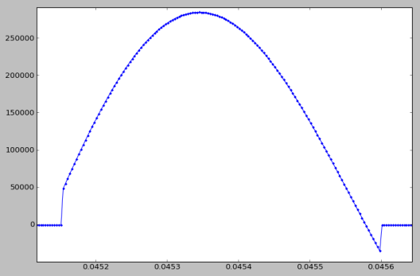
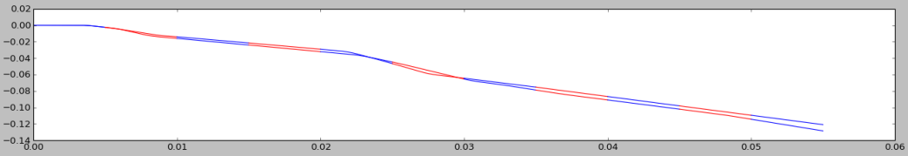
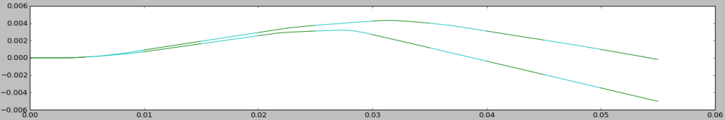
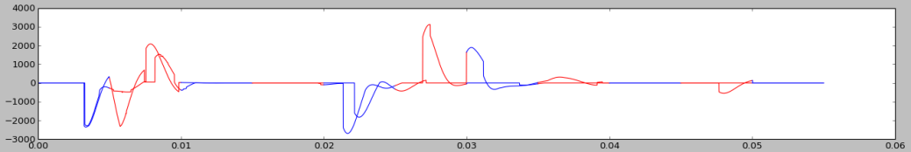
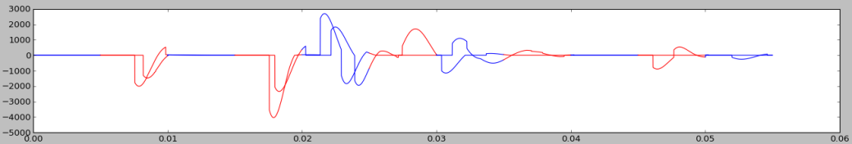
수정#3: 150522, Sticking Force를 제거
해당 위치에서 접착력에 해당하는 반력의 부호를 확인
반력<0 인 경우(sticking), 반력을 0으로 만듦(detach).
인풋에서 FLAG_NoStickForce에 True(접착력 없음)/False(접착력 허용) 값을 넣어서 선택하도록 함.

Slide 7
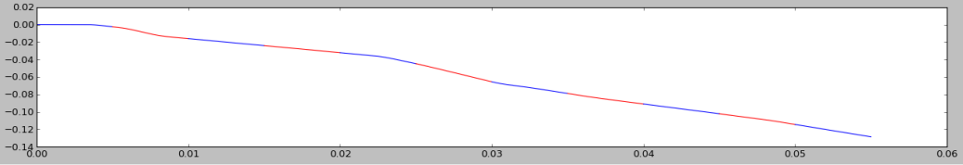
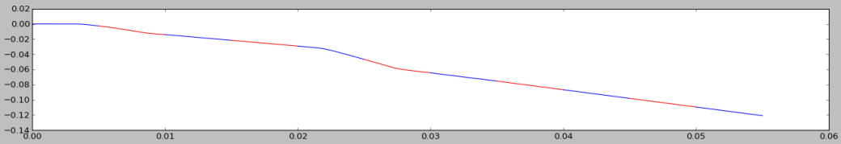
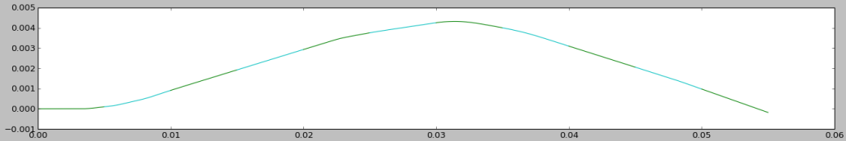
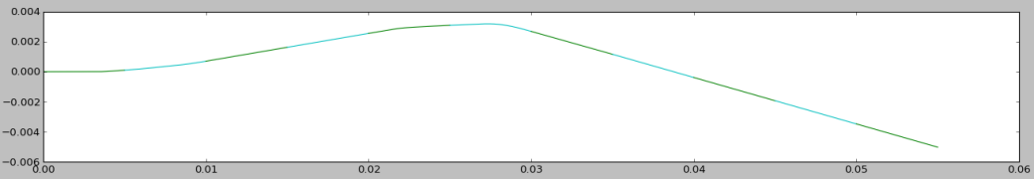
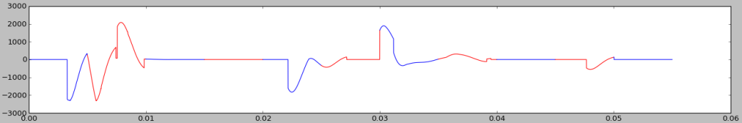
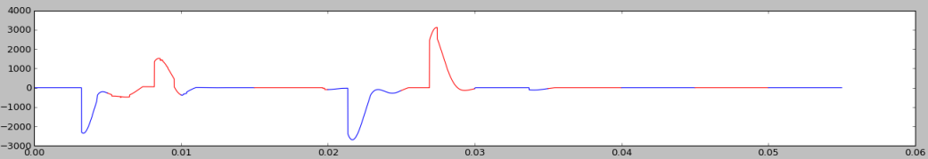
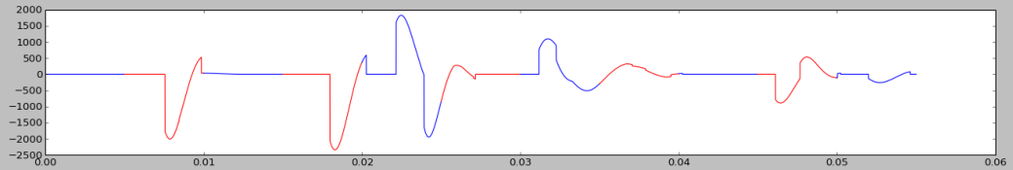
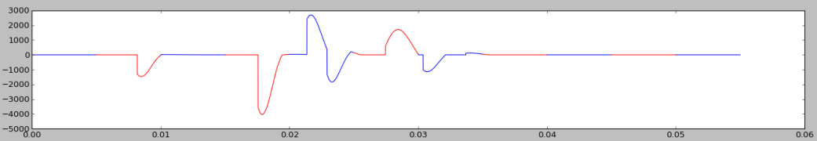

Slide 8
수정#4: 150422 버전 포맷 변경, 모듈 import 방법 변경
기존파일명_Build###.py
빌드 번호가 가장 최신인 것을 자동으로 import 하도록 변경

Slide 9
수정 v04d #5: 150603 메인모듈_Build002, Misc_Build003 생성
GetInitBlockCenters
블록 중심점 계산시 갭 사이즈 추가
전체 갭 사이즈인 Delta 이용
사용되지 않는 GetInitBlockCenters2 삭제
메인 모듈에서
Line 271 : GetInitBlockCenters2(Core,VERBOSE=VERBOSE) 삭제
Line 500~507 삭제
Misc_Build002에서
def GetInitBlockCenters2 (Core,VERBOSE=''): 함수 전체 삭제

Slide 10
수정 v04d #6: Input_Build003
USER OUTPUT FILENAME
FN_FIG=‘filename’
FN_CoreShape=‘filename’ # Core Shape

Slide 11
수정 v04e - 마찰
v04d_수식확인_블록수평마찰.pptx
Abaqus의 elastic slip 모델 유사하게 작성
viscous slip 모델이라고 부르자
임계점 이하에서 (붙어있어야 할 조건에서) 상대속도에 비례하는 마찰력이 발생함
장: 물리적으로 어느 정도 말이 되는 모델임.
단: 진동현상이 발생한다면 막을 수 없음
진동현상이 문제가 된다면 시스템 또는 마찰모델 댐핑을 고려해보자.

Slide 12
수정 v04f
#1: Sect, Tol Control 추가
#2: log 파일을 FO_DIR에 생성하도록
#3: 기타
log에 check_index 출력되도록
Input::Force_F ->이름변경-> Force_VF
Force_V는 Force.py에서 검사, Force_VF는 Force_V_F에서 검사 (Force_D_F와 동일하게)
#4: Force_Block_V_F() 버그
L336: (#,1)과 CSB 사이에서 CSB에 가해지는 마찰력 계산시 CSB의 인덱스 오류
기존: IndexWm = Core['Index'][K][L-1]*6
수정: IndexWm = Core['Index'][1][0]*6
#4: Force_Block_V_F() 접착력 제거 버그
L168-176에서 접착력 제거 시 모멘트를 제거하고 있음.
하중을 제거하도록 수정.
이 처리과정을 모멘트 계산 전으로 위치 변경. (접착력 제거시, F_V=0이 되므로 모멘트는 자동으로 0이 됨)

Slide 13
수정사항 v04h (160601)
Input 파람 추가 : TimeIncr
odeint의 결과를 뽑아낼 시간 간격
v04f까지는 OP_Block_TimeFreq의 값을 이용해 odeint의 결과를 뽑아낼 시간 간격을 정했었음\
이제는 OP_Block_TimeFreq는 블록 결과를 저장하는 시간 간격으로만 사용됨.
Input 파람 수정
각 결과출력 TimeFreq를 0으로 놓으면 해당 결과는 출력되지 않음.
Force 출력
해석 완료 후, “Output_날짜_시간” 폴더에서 Time.csv, StateVector.csv 를 실행 폴더에 복사
SAPCOR-POST_vxxx_Buildxxxx.py 를 실행
“POST_날짜_시간” 폴더 생성
각 Force 모듈 별 변위, 힘, 모멘트 결과 출력
예
(K,L)_D.csv -> 다우웰 하중
(K,L)_DF.csv -> 다우웰 하중에 의한 마찰력
(K,L)_V.csv -> 수직 하중
(K,L)_VF.csv -> 수직 하중에 의한 마찰력
메인 모듈의 화면 출력 및 로그 파일 출력 형태 수정

Slide 14
수정사항 v04i (161202)
System Damping 추가
적용 버전: SAPCOR_v04i_Force_Build001.py
def VectorField():
Main Loop > SYSTEM DAMPING
Body Force 오류 수정
적용 버전: SAPCOR_v04i_Force_Build001.py
오류: if [K,L]!=[0,0] and [K,L]!=[1,0] and K!=0 and K!=L+1: #{
수정: if [K,L]!=[0,0] and [K,L]!=[1,0] and K!=0 and K!=Core[‘M’]+1: #{
설명
원래 의미는 K==M+1일 때, Right Restraint이므로 Body Force를 적용하지 않으려는 것임.
그런데 M을 L로 잘못 적음. L로 적으면 (L+1,L)인 모든 블록에 body force가 적용되지 않음.
추가 이슈
Left와 Right Restraint에 Body Force를 적용 안하는 부분은 추가적인 확인이 필요함.
Input에 External Loads 추가
적용 버전
SAPCOR_v04i_Input_Build002.py
Loads on support frame의 주석에서 단위를 cm->L, s->T로 변경
# Load[i]['Type'] = 'None', 'Accel', 'Disp‘ or ‘Data’ 를 다음으로 변경
# Load[i]['Type'] = 'None', 'Accel', 'Disp'
Load[i][‘Phase'] 추가 (Phase shift in rad)
SAPCOR_v04i_Force_Build002.py
VectorField()의 # FORCE ON BASE 내용 작성
주의: sin 가속도를 줄 경우 v₀=-a₀/ω 를 줘야 함. (그렇지 않으면 x가 한쪽으로 흘러가 버림)
# Read Block Info 부분
if (K,L)==(0,0): Fixed = ‘FixedToBase’
-> if (K,L)==(0,0): Fixed = ‘Base
Friction by Vertical Force 오류 수정
변수 부호 구하는 식이 원하는 데로 동작하지 않음
(+(x>0) or -(x<0)), 이 식이 idle에서 돌리면 x의 부호에 따라 1, -1이 나오는데 실제 프로그램에서는 True, False로 값이 나옴.
True, False가 0.0으로 인식되어 마찰력이 0.0이 되어버리는 경우가 생김.
해결법: cmp(x,0)을 사용
SAPCOR_v04i_Force_Block_V_F
Build000, L328: F_FL = - (+(xi_L>0) or -(xi_L<0)) * mu * F_VL
Build001, L329: F_FL = - cmp(xi_L,0) * mu * F_VL
Build000, L368: F_FR = - (+(xi_R>0) or -(xi_R<0)) * mu * F_VR
Build001, L370: F_FR = - cmp(xi_R,0) * mu * F_VR

Slide 15
수정사항 v04j (170214)
측면 경계 요소를 ‘W’로 표시했었으나 ‘S’로 바꿈.
Side의 의미임

Slide 16
기본

Slide 17
가정
모든 블록은 다우웰/핀이 벗겨지지 않는다.
모든 블록이 수직으로 접촉할 때는 꼭지점끼리 접촉한다.
모든 블록의 최대 회전각도는 15도 이하 이다.
마찰력은 수평과 수직방향으로만 작용한다.
Upper Core Restraint를 따로 블록으로 모사한다.
블록 이름은 U로 고정한다.
수직 변위는 구속하지 않는다. 회전은 0으로 고정한다.
댐퍼, 횡방향 갭은 없는 것으로 간주한다.
좌우 블록과는 충돌하지 않고 질량 중심 높이에서 서로 붙어있는 것으로 간주한다.
계산할 하중은 수평방향 하중, 수직충격력, 하부 다우웰 하중, 수평방향 하중에 의한 마찰력(핀으로 고정되어 있을 테니 수직으로 움직일 때 마찰이 심할 것임)
소나티나-2V에서는 최상부에 오리피스 블록에 의한 횡방향 하중을 최상부 흑연 블록에 가함. 그러나 오리피스 블록 자체의 자중과 모든 마찰력은 고려하지 않은 듯함.

Slide 18
소스 파일 설명
파일 이름 | 설명
SonKAERI_v#.py | 메인. #는 버전 정보.
SonKAERI_v#_Force.py | ODEINT()의 하중 계산을 위한 준비, 하중 별 서브루틴 호출
SonKAERI_v#_Force_Block_D.py | Dowel 하중 계산.
SonKAERI_v#_Force_Block_H.py | 내부 블록 간 수평력 계산.
SonKAERI_v#_Force_Block_V.py | 내부 블록 간 또는 내부 블록과 CSB/Base 간 수직력 계산.
SonKAERI_v#_Input.py | 사용자 입력치.
SonKAERI_v#_Misc.py | 기타 서브루틴.

Slide 19
기호 표시

Slide 20


































[v5] Force SuperScript 정의
<v5 수정사항>
1) 다우웰 마찰력 방향 수정
(양의 값이 위로 향하도록)
2) F^{DFL}k,l, F^{DFR}_{k,l}, F^{VR}_{k,l} 화살표 크기 조정
3) 다우웰 화살표 위치 수정
4) 블록 마찰력 화살표를 수평으로
5) 우측 수평력 화살표 방향 반전
6) 전반적으로 기호의 부호와 화살표 방향 일치
7) 수직 변위 위치 변경
<1st Character>
- Horizontal
T : Top
M : Upper-Middle
N : Lower-Middle
B : Bottom
Vertical
V : Vertical
Friction
F : Friction
- Dowel
D : Dowel
Fluid
P : Pressure Drop
<2nd Character>
L : Left
R : Right
$$Dowel$$
-$F_{k,l+1}^{VL}$
-$F_{k,l+1}^{DFL}$
-$F_{k,l+1}^{VR}$
-$F_{k,l+1}^{DFR}$
$$F_{k,l}^{TL}$$
-$F_{k,l+1}^{DL}$
-$F_{k,l+1}^{FL}$
$$θ_{k,l}^{}$$
-$F_{k,l+1}^{FR}$
-$F_{k,l+1}^{DR}$
$$F_{k,l}^{TR}$$
$$F_{k,l}^{ML}$$
$$w_{k,l}^{}$$
$$F_{k,l}^{MR}$$
$$h_{k,l}^{}$$
그룹핑 내용
블록
몸체
다우웰
기준선
좌표축+이름
수직 기준선
회전 화살표
각도 화살표
각도 이름
자중 화살표
자중 이름
블록 치수
h, 기준선
b, 기준선
a, 기준선
d, 기준선
기준선
수평력
수직력
다우웰력+다우웰 표시
수평마찰력
다우웰 마찰력
$$u_{k,l}^{}$$
$$F_{k,l}^{NL}$$
$m_{k,l}^{}$g + $F_{k,l}^{P}$
$$b_{k,l}^{}$$
$$h_{k,l}^{}$$
$$a_{k,l}^{}$$
$$F_{k,l}^{NR}$$
$$F_{k,l}^{BL}$$
$$d_{k,l}^{}$$
$$F_{k,l}^{DL}$$
$$F_{k,l}^{FL}$$
$$F_{k,l}^{DR}$$
$$F_{k,l}^{BR}$$
$$F_{k,l}^{VL}$$
$$F_{k,l}^{DFL}$$
$$F_{k,l}^{FR}$$
$$F_{k,l}^{DFR}$$
$$F_{k,l}^{VR}$$

Slide 21










[v4] Force SuperScript 정의
<v4 수정사항>
μF^{DL} -> F^{DFL}
μF^{DR} -> F^{DFR}
<1st Character>
- Horizontal
T : Top
M : Upper-Middle
N : Lower-Middle
B : Bottom
Vertical
V : Vertical
Friction
F : Friction
- Dowel
D : Dowel
Fluid
P : Pressure Drop
<2nd Character>
L : Left
R : Right
$$w_{k,l}^{}$$
$$Dowel$$
-$F_{k,l+1}^{VL}$
-$F_{k,l+1}^{DFL}$
-$F_{k,l+1}^{DFR}$
-$F_{k,l+1}^{VR}$
-$F_{k,l+1}^{FL}$
-$F_{k,l+1}^{DL}$
$$F_{k,l}^{TL}$$
-$F_{k,l+1}^{DR}$
$$θ_{k,l}^{}$$
-$F_{k,l+1}^{FR}$
$$F_{k,l}^{TR}$$
$$F_{k,l}^{ML}$$
$$F_{k,l}^{MR}$$
$$h_{k,l}^{}$$
그룹핑 내용
블록
몸체
다우웰
기준선
좌표축+이름
수직 기준선
회전 화살표
각도 화살표
각도 이름
자중 화살표
자중 이름
블록 치수
h, 기준선
b, 기준선
a, 기준선
d, 기준선
기준선
수평력
수직력
다우웰력+다우웰 표시
수평마찰력
다우웰 마찰력
$$u_{k,l}^{}$$
$$F_{k,l}^{NL}$$
$m_{k,l}^{}$g + $F_{k,l}^{P}$
$$b_{k,l}^{}$$
$$h_{k,l}^{}$$
$$a_{k,l}^{}$$
$$F_{k,l}^{NR}$$
$$F_{k,l}^{BL}$$
$$d_{k,l}^{}$$
$$F_{k,l}^{DL}$$
$$F_{k,l}^{FL}$$
$$F_{k,l}^{DR}$$
$$F_{k,l}^{BR}$$
$$F_{k,l}^{VL}$$
$$F_{k,l}^{FR}$$
$$F_{k,l}^{DFL}$$
$$F_{k,l}^{DFR}$$
$$F_{k,l}^{VR}$$
하중 방향은 보기 좋게 하기 위해
힘의 방향을 임의로 그림.
실제 수식에서는 힘과 모멘트는 모두
좌표축 방향을 (+)로 함.

Slide 22




[v3] Force SuperScript 정의
그룹핑 내용
블록
몸체
다우웰
기준선
좌표축+이름
수직 기준선
회전 화살표
각도 화살표
각도 이름
자중 화살표
자중 이름
블록 치수
h, 기준선
b, 기준선
a, 기준선
d, 기준선
기준선
수평력
수직력
다우웰력+다우웰 표시
수평마찰력
다우웰 마찰력
$$w_{k,l}^{}$$
<1st Character>
- Horizontal
T : Top
M : Upper-Middle
N : Lower-Middle
B : Bottom
Vertical
V : Vertical
Friction
F : Friction
- Dowel
D : Dowel
Fluid
P : Pressure Drop
<2nd Character>
L : Left
R : Right
$$Dowel$$
-$F_{k,l+1}^{VL}$
-${μF}_{k,l+1}^{DL}$
-${μF}_{k,l+1}^{DR}$
-$F_{k,l+1}^{VR}$
-$F_{k,l+1}^{FL}$
-$F_{k,l+1}^{DL}$
$$F_{k,l}^{TL}$$
-$F_{k,l+1}^{DR}$
$$θ_{k,l}^{}$$
-$F_{k,l+1}^{FR}$
$$F_{k,l}^{TR}$$
$$F_{k,l}^{ML}$$
$$F_{k,l}^{MR}$$
$$h_{k,l}^{}$$
$$u_{k,l}^{}$$
$$F_{k,l}^{NL}$$
$m_{k,l}^{}$g + $F_{k,l}^{P}$
$$b_{k,l}^{}$$
$$h_{k,l}^{}$$
$$a_{k,l}^{}$$
$$F_{k,l}^{NR}$$
$$F_{k,l}^{BL}$$
$$d_{k,l}^{}$$
$$F_{k,l}^{DL}$$
$$F_{k,l}^{FL}$$
$$F_{k,l}^{DR}$$
$$F_{k,l}^{BR}$$
$$F_{k,l}^{VL}$$
$$F_{k,l}^{FR}$$
$${μF}_{k,l}^{DL}$$
$${μF}_{k,l}^{DR}$$
$$F_{k,l}^{VR}$$
하중 방향은 보기 좋게 하기 위해
힘의 방향을 임의로 그림.
실제 수식에서는 힘과 모멘트는 모두
좌표축 방향을 (+)로 함.

Slide 23












[v2] Force SuperScript 정의
그룹핑 내용
블록
몸체
다우웰
기준선
좌표축+이름
수직 기준선
회전 화살표
각도 화살표
각도 이름
자중 화살표
자중 이름
블록 치수
h, 기준선
b, 기준선
a, 기준선
d, 기준선
기준선
수평력
수직력
다우웰력+다우웰 표시
수평마찰력
다우웰 마찰력
$$w_{k,l}^{}$$
<1st Character>
- Horizontal
T : Top
M : Upper-Middle
N : Lower-Middle
B : Bottom
Vertical
V : Vertical
Friction
F : Friction
- Dowel
D : Dowel
Fluid
P : Pressure Drop
<2nc Character>
L : Left
R : Right
$$Dowel$$
$$F_{k,l+1}^{VL}$$
$${μF}_{k,l+1}^{DL}$$
$${μF}_{k,l+1}^{DR}$$
$$F_{k,l+1}^{VR}$$
$$F_{k,l}^{TL}$$
$$F_{k,l+1}^{DL}$$
$$F_{k,l+1}^{F}$$
$$F_{k,l+1}^{DR}$$
$$θ_{k,l}^{}$$
$$F_{k,l}^{TR}$$
$$F_{k,l}^{ML}$$
$$F_{k,l}^{MR}$$
$$h_{k,l}^{}$$
$$u_{k,l}^{}$$
$$F_{k,l}^{NL}$$
$m_{k,l}^{}$g + $F_{k,l}^{P}$
$$b_{k,l}^{}$$
$$h_{k,l}^{}$$
$$F_{k,l}^{NR}$$
$$a_{k,l}^{}$$
$$F_{k,l}^{BL}$$
$$d_{k,l}^{}$$
$$F_{k,l}^{DL}$$
$$F_{k,l}^{DR}$$
$$F_{k,l}^{BR}$$
$$F_{k,l}^{F}$$
$$F_{k,l}^{VL}$$
$${μF}_{k,l}^{DL}$$
$${μF}_{k,l}^{DR}$$
$$F_{k,l}^{VR}$$
하중 방향은 보기 좋게 하기 위해
힘의 방향을 임의로 그림.
실제 수식에서는 힘과 모멘트는 모두
좌표축 방향을 (+)로 함.

Slide 24
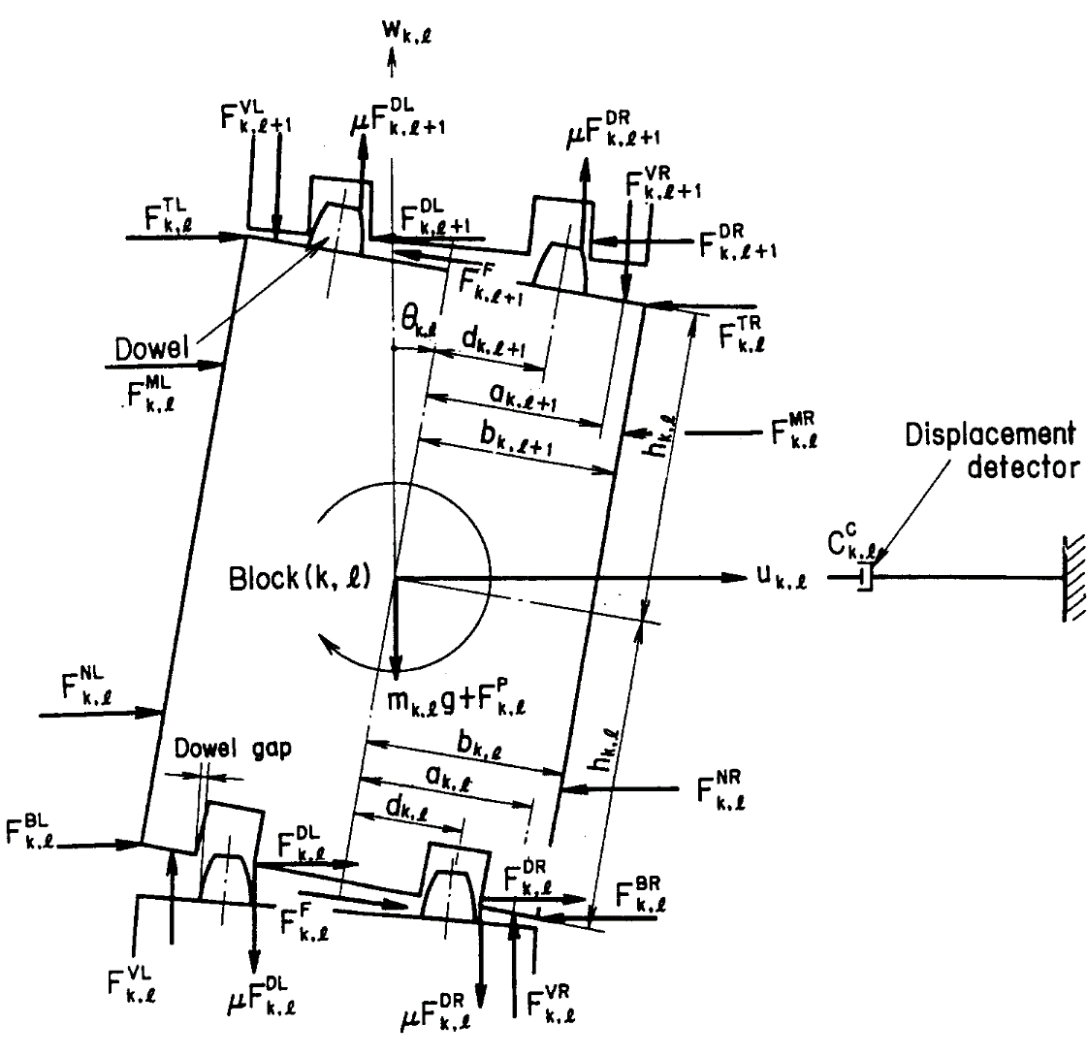
[소나티나] Force SuperScript 정의

Slide 25
[소나티나 다시 그림] Force SuperScript 정의
그룹핑 내용
블록
몸체
다우웰
기준선
좌표축+이름
수직 기준선
회전 화살표
각도 화살표
각도 이름
자중 화살표
자중 이름
블록 치수
h, 기준선
b, 기준선
a, 기준선
d, 기준선
기준선
수평력
수직력
다우웰력+다우웰 표시
수평마찰력
다우웰 마찰력
$$w_{k,l}^{}$$
<1st Character>
- Horizontal
T : Top
M : Upper-Middle
N : Lower-Middle
B : Bottom
Vertical
V : Vertical
Friction
F : Friction
- Dowel
D : Dowel
Fluid
P : Pressure Drop
<2nc Character>
L : Left
R : Right
$$Dowel$$
$$F_{k,l+1}^{VL}$$
$${μF}_{k,l+1}^{DL}$$
$${μF}_{k,l+1}^{DR}$$
$$F_{k,l+1}^{VR}$$
$$F_{k,l}^{TL}$$
$$F_{k,l+1}^{DL}$$
$$F_{k,l+1}^{F}$$
$$F_{k,l+1}^{DR}$$
$$θ_{k,l}^{}$$
$$F_{k,l}^{TR}$$
$$F_{k,l}^{ML}$$
$$F_{k,l}^{MR}$$
$$h_{k,l}^{}$$
$$u_{k,l}^{}$$
$$F_{k,l}^{NL}$$
$m_{k,l}^{}$g + $F_{k,l}^{P}$
$$b_{k,l}^{}$$
$$h_{k,l}^{}$$
$$F_{k,l}^{NR}$$
$$a_{k,l}^{}$$
$$F_{k,l}^{BL}$$
$$d_{k,l}^{}$$
$$F_{k,l}^{DL}$$
$$F_{k,l}^{DR}$$
$$F_{k,l}^{BR}$$
$$F_{k,l}^{F}$$
$$F_{k,l}^{VL}$$
$${μF}_{k,l}^{DL}$$
$${μF}_{k,l}^{DR}$$
$$F_{k,l}^{VR}$$
하중 방향은 보기 좋게 하기 위해
힘의 방향을 임의로 그림.
실제 수식에서는 힘과 모멘트는 모두
좌표축 방향을 (+)로 함.

Slide 26
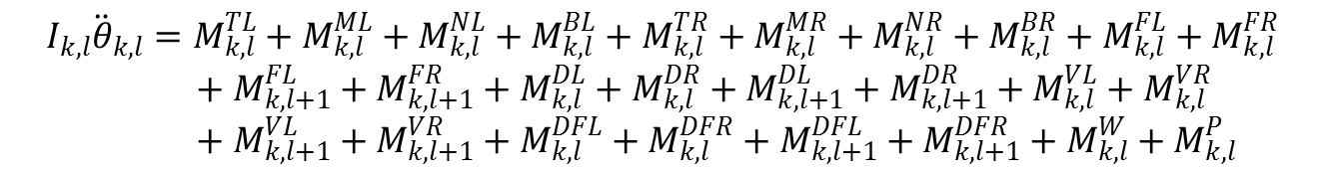
지배방정식
The original form of governing equations, which is based on Kelvin-Voigt impact model, was introduced by Iyouku et al. (1992).
Improvement in the force diagram and the equations
Correction of force terms of horizontally misaligned blocks
Correction of dowel force direction
Correction of friction acting points
Penalty friction model with allowable viscous slip
The System of ODEs for all blocks is solved by ODEPACK library (FORTRAN library for initial value problems of ODE systems) or Runge-Kutta Method.
$$m_{k,l}{\ddot{u}}_{k,l}=F_{k,l}^{TL}+F_{k,l}^{ML}+F_{k,l}^{NL}+F_{k,l}^{BL}+F_{k,l}^{TR}+F_{k,l}^{MR}+F_{k,l}^{NR}+F_{k,l}^{BR}+F_{k,l}^{FL}+F_{k,l}^{FR}−F_{k,l+1}^{FL}−F_{k,l+1}^{FR}+F_{k,l}^{DL}+F_{k,l}^{DR}−F_{k,l+1}^{DL}−F_{k,l+1}^{DR}$$
$$m_{k,l}{\ddot{w}}_{k,l}=F_{k,l}^{VL}+F_{k,l}^{VR}−F_{k,l+1}^{VL}−F_{k,l+1}^{VR}+F_{k,l}^{DFL}+F_{k,l}^{DFR}−F_{k,l+1}^{DFL}−F_{k,l+1}^{DFR}−m_{k,l}g−F_{k,l}^{P}$$
$$I_{k,l}{\ddot{θ}}_{k,l}=M_{k,l}^{TL}+M_{k,l}^{ML}+M_{k,l}^{NL}+M_{k,l}^{BL}+M_{k,l}^{TR}+M_{k,l}^{MR}+M_{k,l}^{NR}+M_{k,l}^{BR}+M_{k,l}^{FL}+M_{k,l}^{FR}+M_{k,l+1}^{FL}+M_{k,l+1}^{FR}+M_{k,l}^{DL}+M_{k,l}^{DR}+M_{k,l+1}^{DL}+M_{k,l+1}^{DR}+M_{k,l}^{VL}+M_{k,l}^{VR}+M_{k,l+1}^{VL}+M_{k,l+1}^{VR}+M_{k,l}^{DFL}+M_{k,l}^{DFR}+M_{k,l+1}^{DFL}+M_{k,l+1}^{DFR}+M_{k,l}^{W}+M_{k,l}^{P}$$
Last Check : 150824 (하중 다이어그램 v5)

Slide 27
지배방정식 차이
Governing equations used in SONATINA-2V
Modified governing equations used in SAPCOR
(1)
(2)
(2)
(3)
(4)
(3)
(4)

Slide 28







마찰력 총체적 문제점
$$F_{k,l+1}^{F}$$
$$F_{k,l+1}^{F}$$
-$F_{k,l+1}^{FL}$
-$F_{k,l+1}^{FR}$
$$α_{k,l}=θ_{k,l}−θ_{k,l−1}≤0$$
$$α_{k,l}=θ_{k,l}−θ_{k,l−1}>0$$
$$F_{k,l}^{F}$$
$$F_{k,l}^{F}$$
$$F_{k,l}^{FL}$$
$$F_{k,l}^{FR}$$
실제 소나티나에서 작용하는 마찰력 위치
(매뉴얼에 나온 하중도와 방향, 작용위치와 다름)
SAPCOR
소나티나의 마찰력 문제점
마찰력 수식의 물리적 의미가 없음
마찰력이 떨어져 있어도 작동함 -> 수직력 발생 시에만 작동하도록 해야 함
마찰력이 블록 간 수직력과 무관함 -> 수직력에 관련된 함수로 표현해야 함
수식이 상수+운동에너지의 일정 비율 형태임 -> 쿨롬 마찰력 형식으로 표현해야 함
마찰력이 실제 수직력 발생 위치가 아닌 블록의 코너에서 작동함 -> 수직력 발생 위치에서 작동해야 함
(*) 소나티나의 하중도 상에서는 상부 블록에 의한 마찰력 작용 위치를 하부 블록에 의한 마찰력 작용 위치와 좌우가 동일하게 그렸으나, 실제 프로그램 상에는 상부 블록과 현재 블록의 상대 회전각에 의해 상부 블록에 의한 마찰력 작용 위치가 달라짐. (α_{k,l+1}<=0 이면 좌측, 아니면 우측)

Slide 29


(1) 다이어그램상 마찰력 문제점
$$F_{k,l+1}^{F}$$
-$F_{k,l+1}^{FL}$
-$F_{k,l+1}^{FR}$
$$F_{k,l}^{F}$$
$$F_{k,l}^{FL}$$
$$F_{k,l}^{FR}$$
SONATINA-2V
SAPCOR
다이어그램 상의 문제점과 해결점
매뉴얼과 실제 프로그램이 다름 (마찰력 방향: 실제 프로그램에서는 수평, 마찰력 위치: 실제 프로그램에서는 상하 블록 상대 회전각으로 결정)
마찰력 위치를 실제 접촉점이 아닌 상하 블록의 상대 회전각으로 결정 -> 실제 위치에서 계산해야 함
실제 수직력 계산 시 좌우를 구분하여 계산하므로 마찰력도 좌우를 구분해서 계산해야 함
마찰력이 좌우 코너, 중앙부에서 작용함 -> 실제 수직력 위치(즉, a)에서 작용해야 함
상부 블록에 의한 마찰력은 방향이 반대이므로 (-) 부호를 붙여야 함

Slide 30
(2) 다이어그램상 상부블록에 의한 하중 문제점
$$F_{k,l+1}^{VL}$$
$$F_{k,l+1}^{DL}$$
$$F_{k,l+1}^{VR}$$
$$F_{k,l+1}^{DR}$$
다이어그램 상의 문제점과 해결점
상부 블록으로부터의 하중은 방향이 반대이므로 (-) 부호를 붙여야 함

Slide 31



(3) 다이어그램상 다우웰 마찰력 문제점
$${μF}_{k,l+1}^{DL}$$
$${μF}_{k,l+1}^{DR}$$
$$F_{k,l+1}^{DFL}$$
$$F_{k,l+1}^{DFR}$$
$${μF}_{k,l}^{DL}$$
$${μF}_{k,l}^{DR}$$
$$F_{k,l}^{DFL}$$
$$F_{k,l}^{DFR}$$
다이어그램 상의 문제점과 해결점
다우웰력 앞에 μ를 붙여서 마치 다우웰력에 마찰계수를 붙인 것처럼 표시하고 있음 -> 실제로는 마찰력이 단순히 다우웰력에 마찰계수를 곱한 값으로 계산되지 않음. μ를 지우고 DL, DR의 가운데 F를 넣어서 표시.
상부 블록으로부터의 하중은 방향이 반대이므로 (-) 부호를 붙여야 함 (모멘트는 부호를 명확히 표시하기 어려운 면이 있으므로 모두 (+)로 표시함)

Slide 32
(4) 다이어그램상 자중 문제점
$m_{k,l}^{}$g + $F_{k,l}^{P}$
다이어그램 상의 문제점과 해결점
상부 블록들의 자중을 현재 블록의 하중도에 넣으면 안됨 (상부 블록들의 자중의 영향은 상부 블록에 의한 수직력, F^{VL}_{k,l+1}과 F^{VR}_{k,l+1}에 의해 이미 고려되어 있음)
하부 블록의 자중을 현재 블록의 하중도에 넣으면 안됨. 뒤집히지 않는 이상, 하부 블록의 자중이 고려될 이유가 없음.
하중도 상 현재 블록의 자중과 압력강하를 방향을 고려해서 (-)를 붙여서 넣어야 함
(*) 자중, 압력강하는 블록의 중심점에 작용한다고 가정하고 모멘트를 계산하지 않는다.

Slide 33
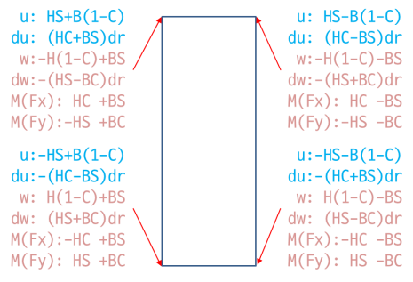
실제 소나티나 마찰력 계산 수식

Slide 34
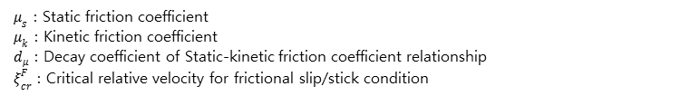
소나티나-SAPCOR 마찰력 비교
Static friction(?) + Scaled pressure drop + Kinetic friction(?)
Static friction = μ^{s} x Normal force ≠ μ^{s} x Weight of blocks
(In an impact problem, Normal force varies with time which is not a constant value of Weight of blocks.)
Pressure drop should be included in Normal force rather than an individual term.
½∙m∙v2 = Kinetic energy ≠ Normal force.
Kinetic friction = μ^{k} x Normal force ≠ μ^{k} x Kinetic energy
This friction force is always working which does not make sense.
(Friction should be zero if the blocks separate with each other or the relative velocity is zero.)
If Normal force=0 or Relative velocity=0: Friction = 0
If abs(Relative velocity)<Critical Relative velocity:
(static friction condition)
If abs(Relative velocity)>=Critical Relative velocity:
(kinetic friction condition)
where,
$μ_{s}$ : Static friction coefficient
$μ_{k}$ : Kinetic friction coefficient
$d_{μ}$ : Decay coefficient of Static-kinetic friction coefficient relationship
$ξ_{cr}^{F}$ : Critical relative velocity for frictional slip/stick condition

Slide 35
Sonatina 마찰력 문제점 요약
마찰력 수식의 물리적 의미가 없다.
블록이 접촉하지 않아도 마찰력이 작용한다.
극단적인 예로, 아무 힘도 받지 않고 공중에 떠있는 블록의 아랫면에 마찰력이 작용해서 블록이 회전한다.
블록이 멈춰 있어도 마찰력이 작용한다.
정지마찰력이란 실제로 존재하는 마찰력이 아니며 미끄러짐 시작에 필요한 수평력을 의미하는 것인데 이 값을 무조건 부과함.
극단적인 예로, 블록이 정지해 있어도 아랫면에 작용하는 마찰력 때문에 블록이 움직인다.
마찰력의 크기가 비정상적으로 크다.
Sonatina: 정지마찰계수*상부에 쌓인 모든 블록 무게 + 압력강하 + 운동마찰계수*운동에너지
실제로는 대부분 운동마찰계수*수직력 이하만 작용해야 한다.
정지 상황에서는 블록에 가해지는 수평력이 마찰면에서 반력으로 작용한다. 이 수평력은 대부분 운동마찰계수*수직력 보다 작다. 만약 수평력이 더 크다면 블록은 미끄러진다.

Slide 36

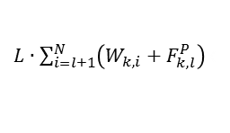
자중에 의한 모멘트 문제
실제 Sonatina 프로그램 상의 운동방정식 상에 현재 블록 위에 쌓인 모든 블록들의 무게와 압력강하를 더한 모멘트를 블록 락킹을 방해하는 방향의 모서리에 가함
이로 인해 블록들이 락킹에 대한 매우 큰 저항성을 가지게 됨
문제점
이미 가해진 모멘트를 중복으로 가함
블록은 상부 블록들로부터 충격력을 받는다. 이 충격력 안에 이미 상부 블록들의 자중과 압력강하 영향이 포함되어 있다.
하중은 가하지 않으면서 모멘트만 가함
수직 방향 운동방정식에는 존재하지 않는 하중을 모멘트로 만들어서 가함
실험결과를 맞추기 위한 튜닝 작업?
$$L$$
$L∙\sum_{i=l+1}^{N}{\left(W_{k,i}+F_{k,l}^{P}\right)}$x

Slide 37
Sonatina-SAPCOR 차이 (1)
Description
SONATINA
Current
변경 이유
Descriptor of Moment
M(F^{descriptor}_{k,l})
M^{descriptor}_{k,l}
M은 당연히 해당 F의 함수인데 굳이 함수임을 나타낼 필요 없음
Vertical Force Reaction Location between Upper and Lower blocks
Different
Same
상하 블록의 반력의 작용 위치가 서로 다를 수 없음.
Block Friction Force
F^{F}_{k,l}
F^{FL}_{k,l} / F^{FR}_{k,l}
마찰력은 좌우 라킹시 발생하므로 좌우에 다른 값을 적용해야 함
Block Friction Model
F^{F}_{k,l}=-sign(v_{k,l})·F^{Q}_{k,l}·{μ_{s}+f(v_{k,l})}
F^{Q}_{k,l}= Σm_{k,j}·g+F^{P}_{k,l} (always >0)
f(v_{k,l}) : unknown
Only left side is shown:
ξ : relative velocity
if |ξ_{k,l}|<ξ^{F}_{cr}:
F^{F}_{k,l}=-μ_{s}·F^{V}_{k,l}·ξ_{k,l}/ξ^{F}_{cr}
if |ξ_{k,l}|>=ξ^{F}_{cr}:
F^{F}_{k,l}=-sign(ξ_{k,l})·μ(ξ_{k,l})·F^{V}_{k,l}
μ(ξ)=μ_{k}+(μ_{s}-μ_{k})·exp(-d_{μ}(|ξ|-ξ^{F}_{cr}))
수직항력(F^{Q}_{k,l})을 블록의 자중과 유체 마찰로 잘못 정의하고 있음 (상하 블록간 충돌하중(F^{V}_{k,l})로 정의해야 함) -> 실제 블록 간 접촉이 없어도 마찰력이 작용
횡단력에 의해 마찰력이 결정되어야 하는데 횡단력에 관계없이 일정한 마찰력이 작용함. (횡단력이 최대정지마찰력 미만인 경우 쿨롬 마찰력으로 계산하면 안되고 마찰력=횡단력이 된다.)
Moment Arm of Block Friction Force
b_{k,l}
a_{k,l}
b : Block width
a : Vertical force acting point
마찰력은 수직력에 의해 발생하므로 수직력 위치에서 작용해야 함
Dowel Friction Force
μF^{DL}_{k,l} / μF^{DR}_{k,l}
F^{DFL}_{k,l} / F^{DFR}_{k,l}
μ 가 마치 계수처럼 보일 수 있음
Dowel Vertical Relative Velocity
ω_{k,l}
ω^{L}_{k,l} / ω^{R}_{k,l}
좌우 다우웰은 라킹 시 다른 속도를 가짐
Dowel Friction Model
μF^{DL}_{k,l}=-sign(ω_{k,l})·|F^{DL}_{k,l}|·f(μ)
f(μ) : unknown
Only left side is shown:
ω : relative velocity
if |ω^{L}_{k,l}|<ω^{F}_{cr}:
F^{DFL}_{k,l}=μ_{s}·F^{DL}_{k,l}·ω^{L}_{k,l}/ω^{F}_{cr}
if |ω^{L}_{k,l}|>=ω^{F}_{cr}:
F^{DFL}_{k,l}=sign(ω^{L}_{k,l})·μ(ω^{L}_{k,l})·F^{DL}_{k,l}
μ(ω)=μ_{k}+(μ_{s}-μ_{k})·exp(-d_{μ}(|ω|-ω^{F}_{cr}))
횡단력에 의해 마찰력이 결정되어야 하는데 횡단력에 관계없이 일정한 마찰력이 작용함. (횡단력이 최대정지마찰력 미만인 경우 쿨롬 마찰력으로 계산하면 안되고 마찰력=횡단력이 된다.)
마찰계수에 해당하는 f(μ)가 정의되어 있지 않음

Slide 38
Sonatina-SAPCOR 차이 (2)
Description
SONATINA
Current
변경 이유
Block Friction Force
F^{F}_{k,l}
F^{FL}_{k,l} / F^{FR}_{k,l}
마찰력은 좌우 라킹시 발생하므로 좌우에 다른 값을 적용해야 함
Block Friction Model
F^{F}_{k,l}=-sign(v_{k,l})·F^{Q}_{k,l}·{μ_{s}+f(v_{k,l})}
F^{Q}_{k,l}= Σm_{k,j}·g+F^{P}_{k,l} (always >0)
f(v_{k,l}) : unknown
Only left side is shown:
ξ : relative velocity
if |ξ_{k,l}|<ξ^{F}_{cr}:
F^{F}_{k,l}=-μ_{s}·F^{V}_{k,l}·ξ_{k,l}/ξ^{F}_{cr}
if |ξ_{k,l}|>=ξ^{F}_{cr}:
F^{F}_{k,l}=-sign(ξ_{k,l})·μ(ξ_{k,l})·F^{V}_{k,l}
μ(ξ)=μ_{k}+(μ_{s}-μ_{k})·exp(-d_{μ}(|ξ|-ξ^{F}_{cr}))
수직항력(F^{Q}_{k,l})을 블록의 자중과 유체 마찰로 잘못 정의하고 있음 (상하 블록간 충돌하중(F^{V}_{k,l})로 정의해야 함) -> 실제 블록 간 접촉이 없어도 마찰력이 작용
횡단력에 의해 마찰력이 결정되어야 하는데 횡단력에 관계없이 일정한 마찰력이 작용함. (횡단력이 최대정지마찰력 미만인 경우 쿨롬 마찰력으로 계산하면 안되고 마찰력=횡단력이 된다.)
Moment Arm of Block Friction Force
b_{k,l}
a_{k,l}
b : Block width
a : Vertical force acting point
마찰력은 수직력에 의해 발생하므로 수직력 위치에서 작용해야 함

Slide 41












CSB 하중 상태
작업중
$$Dowel$$
$$F_{k,1}^{DL}$$
$$F_{k,1}^{DR}$$
$$w_{CSB}^{}=w_{Base}^{}$$
$$F_{k,m}^{DL}$$
$$F_{k,m}^{DR}$$
$$F_{k,0}^{RF}$$
$$F_{k,1}^{F}$$
$$F_{k,m}^{F}$$
$$F_{k,m+1}^{RF}$$
$$F_{S}^{MR}$$
$$F_{S}^{MR}$$
$$u_{k,l}^{}$$

Slide 42
- <Variable> represents the name of a variable.
A block or a restraint should be represented by one text character in <CoreArray>.
«Constant»
≪≫⊂⊃《Constant》「Text」〔【】

Slide 43
단위 요소 (Unit-Component)
본 문제에서 독립적으로 운동하는 한 개의 단위 질량체를 의미함.
단위 요소
Restraint
Block
Orifice
질량이 없는 2개의 예외가 있음
Base
CSB (Core Support Block)
한 개의 단위 요소는 반드시 3개의 자유도를 가짐
U, W, R
cf. QRS(회전자유도) t(시간) UVW(이동자유도) XYZ(이동좌표)
Base, CSB 등 자유도 구속이 필요한 경우, 특별히 자유도를 제거하지 않고 0으로 유지함.
3개의 자유도로부터 6개의 상태(State)가 생김.
U, W, R, DU, DW, DR
가속도(DDU, DDW, DDR)은 상태(State)로 보지 않고 하중(Force)으로 봄.
odepack에서 State만 결과로 저장되고 Force는 저장되지 않음.
odepack 사용시 해당 시간에서 가속도를 계산하려면 State Vector를 읽어들여 직접 계산해야 함.

Slide 44
노심 배열 인덱스 (K,L)
Left Side Reflector는 K=0 지정.
실제 흑연 블록은 K=1~M 까지 지정.
Right Reflector는 K=M+1 지정.
L은 최하단부터 1부터 시작.
Base는 편의상 (0, 0)으로 지정.
CSB는 존재하면 편의상 (1,0)으로 지정. 없으면 지정하지 않음.

Slide 45
노심 배열 인덱스 (K,L) 예
K=0
K=1
K=M
K=M+1
일반 블록들은 Core[‘Array’] 상에 해당 블록의 BlockTypeName으로 저장됨.
K, L 루프를 돌려서 BlockTypeName을 읽어들일 수 있음.
R
C
A
R
…
C
…
…
R
R
L=2
B
L=2
R
B
R
L=1
A
L=1
Base와 CSB는 Core[‘Array’]에 저장되지 않음.
K, L 루프를 돌려서 BlockTypeName을 읽어들일 수 없음.
Core[‘Array’]에 넣지 않은 이유는 각 컬럼 크기를 len(Core[‘Array’][K][L])로 계산하기 위함.
L=0
Base
CSB
K=0
K=1
실제 CSB는 Base 위에 위치하지만 저장 공간 관리 편의상 (1,0)으로 지정함.

Slide 46
1D 노심 배열 인덱스
이것은 실제로 존재하는 저장 공간은 아님.
[Dict] Core[‘Index’] 와 [List] Core[‘ReverseIndex’] 에 의해 참조되는 가상의 인덱스임.
작동 방법
가상으로 다음과 같은 인덱스의 1차 배열을 가정. [0, 1, 2, 3, ….]
각 인덱스는 노심의 State가 StateVector에 저장되는 순서를 나타냄.
1개의 단위 요소는 기본적으로

Slide 47
입력치

Slide 48
Numerical Integration Setting
(v04f) Tol0 : odeint의 에러 tolerance 초기값
(v04f) ABS_ERR, REL_ERR 삭제
(v04f) Tol0로 통일
(v04f) 실제 사용시 Tol 초기값으로 Tol0를 주고 odeint의 인자로 atol=Tol, rtol=Tol 로 준다.
(v04f) 추천값: 1.5e-8 (odeint의 default)
(v04f) TolMax : tolerance control 시에 Tol 값의 상한값. 이 값을 초과하면 에러 발생, 종료

Slide 49
SectionTime0 : initial SectionTime
SectionTimeMin : lower bound for SectionTime
(v04f) 이름변경: MIN_SectionTime -> SectionTimeMin

Slide 50
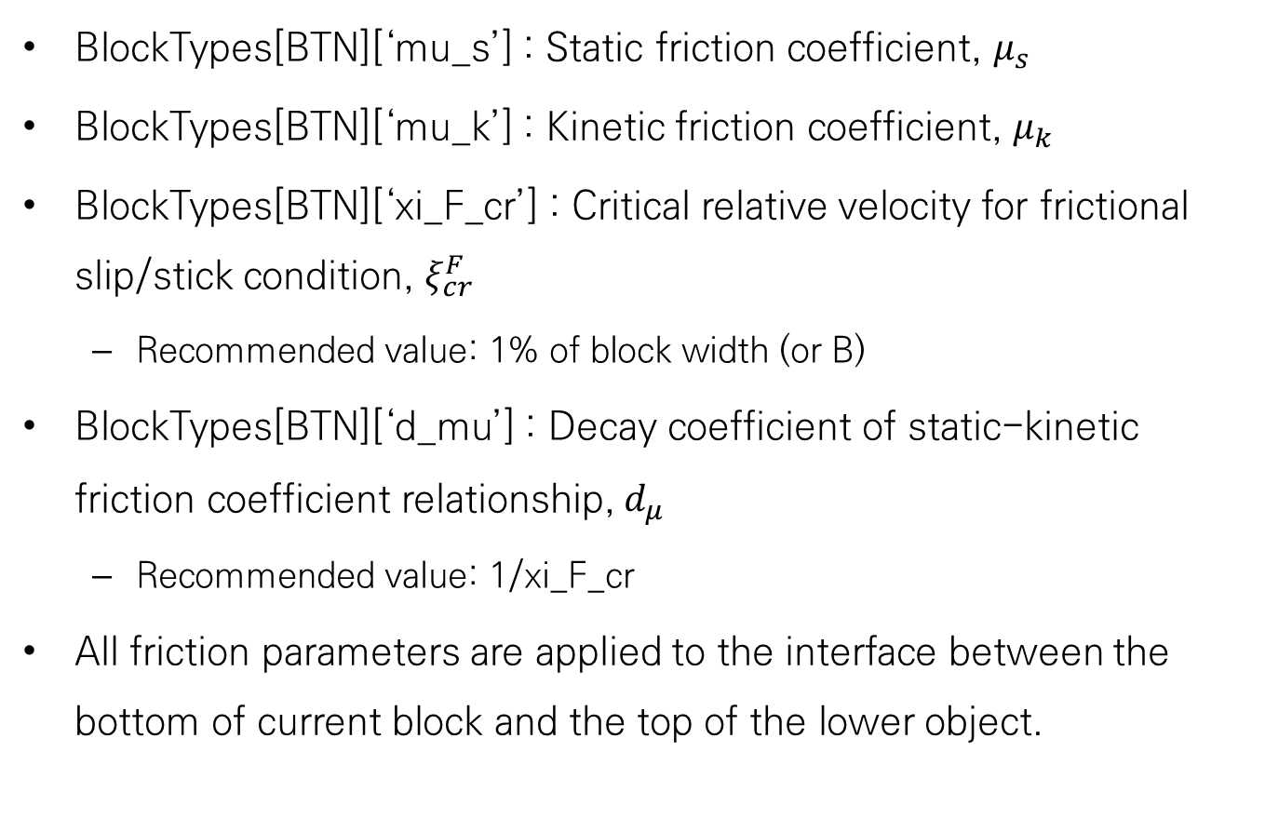
Friction Parameters
BlockTypes[BTN][‘mu_s’] : Static friction coefficient, $μ_{s}$
BlockTypes[BTN][‘mu_k’] : Kinetic friction coefficient, $μ_{k}$
BlockTypes[BTN][‘xi_F_cr’] : Critical relative velocity for frictional slip/stick condition, $ξ_{cr}^{F}$
Recommended value: 1% of block width (or B)
BlockTypes[BTN][‘d_mu’] : Decay coefficient of static-kinetic friction coefficient relationship, $d_{μ}$
Recommended value: 1/xi_F_cr
All friction parameters are applied to the interface between the bottom of current block and the top of the lower object.

Slide 51
Fixed 처리
'Fixed‘
'None' if the block is not fixed
'Fixed' if want to maintain initial U,DU,W,DW,R,DR
'FixedToBase' if U,W,R=U,W,R of Base
'FixedU' if U=Fixed to Initial, DU=0
'FixedUR' if U=Fixed to Initial, DU=0 and R=Fixed to Initial, DR=0

Slide 52
CoreArray : 코어 형태 저장
생성 방법
CSB가 있을 경우 ‘CSB’를 맨 처음에 저장.
그 뒤로 각 컬럼을 블록 이름 문자로 이어 만든 문자열을 추가.
예: ‘RRR’, ‘BB’, ‘ABCD’
예
[‘CSB’, ’R’, ’BB’, ‘B’, ‘R’ ]
[’RRR’, ’ABC’, ‘BCD’, ‘RRR’ ]
Base
B
Base
R
B
B
R
CSB
Base
Base
R
C
A
R
Base
C
R
R
B
R
B
R
A
Base

Slide 53
ApplyForces
각 하중 텀들의 적용 여부 결정
ApplyForces[Force Term Name]=True or False
Force Term Name
‘Block_H’ : Horizontal forces on blocks
‘Block_D’ : Horizontal forces on dowels
‘Block_DF’ : Vertical frictional forces due to horizontal forces on dowels
‘Block_V’ : Vertical forces on blocks
(v04f) ‘Block_VF’ : Horizontal friction forces due to vertical forces on blocks
SAPCOR_vxx_Force.py 에서 체크
‘Block_H’
‘Block_D’
(v04f) ‘Block_V’
해당 하중계산 모듈에서 체크
‘Block_DF’
(v04f) ‘Block_VF’

Slide 54
USER CONTROL
FLAG_NoStickForce : True/False
True : 접착력 제거
False : 접착력 제거 안함
사용 루틴
모든 하중 계산 루틴

Slide 55
Postprocess
용어 정의
OP : OutPut
CoreShape : 노심 형상 그래픽 피규어에 관련된 출력
두가지 형식의 파일로 저장됨 : csv, png
각 출력 시간점에서 파일로 저장됨
파일 이름: CoreShape_#####_$.$$$$e+$$.csv, CoreShape_#####_$.$$$$e+$$.png
#####: 0부터 시작하는 일련번호
$.$$$$e+$$: 시간
csv 파일은 MS 엑셀이 설치되어 있는 경우, 더블 클릭하면 엑셀이 실행되고, 첫 두 컬럼을 선택해서 삽입>분산형그래프를 실행하면 노심 형상이 그려짐
png로 저장되는 노심 형상 그래픽 피규어
Solution : 특정 시간에서의 core state vector
파일 이름: Solution_#####_$.$$$$e+$$.csv
파일 내용: 모든 K, L에 대해 K, L, U, W, R, DU, DW, DR
Block : 블록 별로 저장되는 해당 블록의 전체 시간에 대한 state 값들
파일 이름: ( Col, Row).csv
파일 내용: t, U, W, R, LocU, LocW 이 반복됨
LocU = U – U_Base, LocW = W – W_Base
TimeFreq : 출력이 반복되는 시간 간격
NFreq : 적분 섹션 당 출력물 개수

Slide 56
(v04f) OP_CoreShape_TimeFreq = 실수
사용 위치: MISC::Post_CoreShape()
OP_CoreShape_Scale = 실수
사용 위치: MISC::Post_CoreShape()
변위에 곱해지는 스케일 값.
OP_CoreShape_MarginX, OP_CoreShape_MarginY = 실수
사용 위치: MISC::Post_CoreShape()
png 그래프의 그림과 그래프 경계 사이 마진
OP_Solution_TimeFreq = 실수
사용 위치: Misc::Post_Solution()
OP_Block_TimeFreq = 실수
사용 위치: Misc::Post_Block(), Main에서 t[] 결정할 때
Main에서 t[] 결정할 때 t[] 구간 크기, dt로 사용한다.
그러므로 OP_Block_TimeFreq는 모든 TimeFreq 변수들 중에 최소이어야 한다.
사용 안하는 것
(v04f) [Cancelled] OP_CoreShapeNFreq=정수
사용 위치: Misc::(Post_CoreShape, Post_Solution)
odeint 적분 섹션당 CoreShape 출력하는 횟수
1 이면 섹션 처음만 출력함
1이 아니면 int(len(t)/OP_CoreShapeNFreq) 횟수 만큼 출력함
마지막 형상은 출력하지 않는다.
모든 섹션의 처음은 무조건 출력이 되는데, 한 섹션의 마지막 형상은 다음 섹션의 첫 형상과 동일하므로 중복된 결과가 나오기 때문.
(v04f) [Cancelled] OP_HistoryNFreq=정수
사용 위치: Misc::Post_Block
odeint 적분 섹션당 History 결과를 출력하는 횟수
그 외 사항은 OP_CoreShapeNFreq와 동일
일반적으로 OP_HIstoryNFreq>OP_CoreShapeNFreq
너무 커지면 데이터 용량 너무 커짐

Slide 57
글로벌 변수

Slide 58
State Vectors 구조
[numpy.ndarray] main::Solution = [ StateVector at t[0], StateVector at t[1], …]
구조
[U,DU,W,DW,R,DR, … for all (K,L)]
블록의 (K,L)을 알 때 몇번째 성분이 (K,L)의 시작이냐?
GetSolFromVect (Core,Vect,K,L)을 쓰면 됨
수계산 방법
index = Core[‘Index’].index([K,L])
이것은 (K,L)이 코어의 블록 배열 인덱스 상 몇번째에 위치하냐를 나타냄
첫번째 성분==Vect[6*index]
한 개의 블록당 6개의 State가 있으므로 State Vector 상에서 블록당 인덱스가 6씩 증가함.

Slide 59
Time Vector
모든 계산은 전체 시간 구간 중에서 사용자가 지정한 섹션에서만 진행됨. 변수 t로 섹션을 지정함.
[List] t
현재 계산에 사용할 시간 구간 섹션을 지정.
각 원소는 odeint가 결과를 뽑아낼 time point를 의미함.
수치적분의 δt 가 아님.
즉, t에 [0, 1, 2] 을 적는다고 수치적분이 3번만 계산되는 게 아님.
수렴이 잘 안되면 각 t 값 사이에서도 더 잘게 나눠서 계산을 하기도 하고, 수렴이 잘 되면 특정 t 값은 계산하지 않고 보간값을 씀(아마도 선형보간)
(v04f) t=[SectionTime*float(i)/(NPoints-1) for i in range(NPoints)] -> 틀린 것 같음
통합흐름도의 설명대로 수정함.
다음 섹션의 첫 시간을 CurrentTime=t[-1]로 했는데 이렇게 하면 전 섹션의 마지막과 다음 섹션의 처음이 2번 계산되는 것 아닌가?
아니다!
수치적분의 정의에 의해 t[0]의 state vector는 이미 알려져 있다.
그러므로 수치적분은 t[0]의 state vector를 이용할 뿐이지 t[0]의 state를 계산하지는 않는다.
그러므로 수치적분은 CurrentTime의 state vector는 이전 섹션의 t[-1]에서 한 번만 계산한다.

Slide 60
(v04f) 수렴실패시 t[]구하는 법
CurrentTime
Success
Time
MaxSectionTime
CurrentTime
Success
Failed
Time
MaxSectionTime
MaxSectionTime
CurrentTime
SectionTime control:
SectionTime/=2
Success
Success
Failed
Time
MaxSectionTime
MaxSectionTime/2
CurrentTime
Success
Failed
Success
Failed
Time
MaxSectionTime
MaxSectionTime/2
MaxSectionTime

Slide 61
CurrentTime
Failed
Success
Failed
Success
Failed
Time
MaxSectionTime
MaxSectionTime/2
MaxSectionTime/2
CurrentTime
Failed
Failed
Success
Failed
Success
Failed
Time
MaxSectionTime
MaxSectionTime/2
MST/4
CurrentTime
If SectionTime/2<MinSectionTime,
Tolerance control applies:
Tol*=2
Success
Failed
Failed
Success
Failed
Success
Failed
Time
MaxSectionTime
MaxSectionTime/2
MST/4

Slide 62
CurrentTime
Success
Success
Failed
If ODEINT is sucessful,
SectionTime & Tol is set to initial values
Failed
Success
Failed
Success
Failed
Time
MaxSectionTime
MaxSectionTime/2
MST/4
MaxSectionTime
말로 설명하면,
ODEINT 수렴 실패시 다음 순서로 진행
SectionTime/=2
If SectionTime<MinSectionTime, SectionTime*=2,
Tol*=2
If Tol>TolMax, ERROR
Result2=ODEINT()
If converged,
Tol*=0.75, Result3=ODEINT()
If converged, Result=Result3
If not converged, Result=Result2
Break
If not converged, goto 2-1)
If not,
Result=ODEINT()
If converged, break
goto 1)

Slide 63
Solution Array
출처
Solution,Status = odeint(VectorField, …)
타입
[numpy.ndarray] Solution
의미
해당 <StartValues> 벡터와 <t> 벡터를 가지고 odeint로부터 얻어지는 <t> 벡터의 각 성분에 대한 State Vector. (즉, t_{i} 에서의 해)
t 벡터와 1대1 매칭.
구조
[ [U,DU,W,DW,R,DR, … for all (K,L)] at t[0] , [U,DU,W,DW,R,DR, … for all (K,L)] at t[1] , …]
len(Solution) == len(t)
주의
한 번의 적분 Section에서 한 개의 <Solution>이 얻어짐.
즉, 전체 시간에 대한 해가 아니라 현재 적분 Section에 대한 해임.
전체 해를 다 저장하려면 메모리 문제가 생길 수 있으므로 <Solution>을 Section 별로 구하고 결과 파일에 추가 저장하여 메모리를 절약한다.
Acceleration은 포함되지 않음.
특정 t에서 Acceleration을 구하는 방법
Accel=ExtractAccelFromXV (Solution,t,Core)를

Slide 64
Core 변수 공간

Slide 65
노심 루프 돌리는 방법
LCoreReverseIndex = len(Core['ReverseIndex'])
for IndexBlock in xrange(LCoreReverseIndex):
K,L = Core['ReverseIndex'][IndexBlock]
IndexW = IndexBlock*6

Slide 66
[Dict] Core[‘Array’] : 코어 형태 저장
프로그램 내부에서 계산 편의상 다음과 같이 저장
Base, CSB 정보 저장하지 않음.
Base와 CSB는 위치 정보가 필요하지 않기 때문
Core[‘Array’][K][L]에 (K,L) 위치의 블록의 이름 문자가 저장됨. (주의: 블록의 L은 1부터 시작함)
예 (편의상 파이썬 사전의 키 값 생략함)
{ {‘S’}, {‘B’, ’B’}, {‘B’}, {‘S’} }
{ {’S’, ‘S’, ‘S’}, {’A’, ‘B’, ‘C’}, {‘B’, ‘C’, ‘D’}, {‘S’, ‘S’, ‘S’ }
Core[‘Index’]와 1대1 매칭됨.
Base
S
B
B
S
S
B
CSB
Base
S
C
A
S
C
S
S
B
B
S
S
A

Slide 67
Core[‘M’], Core[‘N’] 코어 크기
Core[‘M’] : 전체 컬럼 수
Core[‘N’] : 각 컬럼 별 블록 수
예: Core[‘N’] -> [1, 2, 3, 2, 1]

Slide 69
[Dict] Core[‘Index’]
(K,L)을 알 때 State Vector 내에서의 위치(인덱스)를 알려줌.
index = Core[‘Index’][K][L]
Solution[ index*6 ] ==
K, L을 잘못 지정할 시 체크 못함.
Base: Core[‘Index’][0][0] = 0 (무조건 Base가 시작임)
If Core[‘Flag_CSB’]==True: (CSB가 있을 경우)
Core[‘Index’][1][0] == 1 (무조건 CSB가 두번째임)
else: Core[‘Index’][1][0] == -1
좌측 최하단 Side 가 두번째가 됨: Core[‘Index’][0][1]=1
[!] 주의 : 블록이 없어도 (K,0) 위치에 -1이 저장됨!
그러므로 len(Core[‘Index’]) != len(Core[‘ReverseIndex’]) 임.
StateVector의 정확한 메모리 사이즈는 len(Core[‘ReverseIndex’])*6 임.

Slide 70
[List] Core[‘ReverseIndex’]
[K,L]=Core[‘ReverseIndex’][index]
State Vector의 Index에 해당하는 (K,L)을 반환함.
전체 노심에 대한 루프를 돌리기 위해 필요함.

Slide 71
Core[‘Index’], Core[‘ReverseIndex’] 예
type(Core[‘Index’]) == dict
type(Core[‘Index’][K]) == list
<Special Purpose>
Core[‘Index’][0][0] == 0 # (0,0) Base
Core[‘Index’][1][0] == 1 # (1,0) CSB
Core[‘Index’][2][0] == -1 # Not Used
Core[‘Index’][3][0] == -1 # Not Used
<Normal Blocks>
Core[‘Index’][0][1] == 2 # (0,1) S
Core[‘Index’][0][2] == 3 # (0,2) S
Core[‘Index’][0][3] == 4 # (0,3) S
Core[‘Index’][1][1] == 5 # (1,1) B
Core[‘Index’][1][2] == 6 # (1,2) B
Core[‘Index’][1][3] == 7 # (1,3) B
Core[‘Index’][2][1] == 8 # (2,1) C
Core[‘Index’][2][2] == 9 # (2,2) C
Core[‘Index’][3][1] == 10 # (3,1) S
Core[‘Index’][3][2] == 11 # (3,2) S
type(Core[‘ReverseIndex’]) == list
<Special Purpose>
Core[‘ReverseIndex’][0] == [0,0] Core[‘ReverseIndex’][1] == [1,0]
<Normal Blocks>
Core[‘ReverseIndex’][2] == [0,1] Core[‘ReverseIndex’][3] == [0,2]
Core[‘ReverseIndex’][4] == [0,3]
Core[‘ReverseIndex’][5] == [1,1]
Core[‘ReverseIndex’][6] == [1,2]
Core[‘ReverseIndex’][7] == [1,3]
Core[‘ReverseIndex’][8] == [2,1]
Core[‘ReverseIndex’][9] == [2,2]
Core[‘ReverseIndex’][10] == [3,1]
Core[‘ReverseIndex’][11] == [3,2]
(0,0) Base
(0,3) S
(1,3) B
(2,2) C
(3,2) S
(0,2) S
(1,2) B
(2,1) C
(3,1) S
(0,1) S
(1,1) B
(1,0) CSB
(0,0) Base
(1,0) CSB
(0,1) S
(0,2) S
(2,1) C
0
1
2
3
4
5
6
7
8
9
10
11
12
13
14
15
16
17
18
19
20
21
22
23
48
49
50
51
52
53
Solution ==
U
DU
W
DW
R
DR
U
DU
W
DW
R
DR
U
DU
W
DW
R
DR
U
DU
W
DW
R
DR
……
U
DU
W
DW
R
DR
……
Solution[0] == U of (0,0) Base
Solution[49] == DU of (2,1) C
0 == Core[‘Index’][0][0]*6
49 == Core[‘Index’][2][1]*6+1

Slide 72
[List] Core[‘BTNs’]
Core[‘Index’] 또는 Core[‘ReverseIndex’] 에 저장되는 순서에 따른 블록 타입의 이름을 저장
예) [‘Base’,’CSB’,’W’,’W’,’W’,’B’,…]

Slide 73
{Dict} Core[‘BTNsKL’]
(K,L)의 블록 타입 이름을 반환
BTN = Core[‘BTNsKL’][K][L]

Slide 74
[List] Core[‘IndexFixedToBase’]
Fixed==‘FixedToBase’인 블록들의 저장 순서의 index를 저장
Base가 0번, 그러나 Base는 절대로 FixedToBase가 될 수 없으므로 0은 저장될 수 없음.
예) [1,2,5,10] -> 메모리 저장 순서 1번, 2번, 5번, 10번 블록들이 FixedToBase 임.

Slide 75
[List] Core[‘KLFixedToBase’]
Fixed==‘FixedToBase’인 블록들의 (K,L)을 저장

Slide 76
[List] Core[‘IndexFixed’]
Fixed==‘Fixed’인 블록들의 저장 순서의 index를 저장
Base가 0번, 그러나 Base는 절대로 Fixed가 될 수 없으므로 0은 저장될 수 없음.
예) [1,2,5,10] -> 메모리 저장 순서 1번, 2번, 5번, 10번 블록들이 Fixed 임.

Slide 77
[List] Core[‘KLFixed’]
Fixed==‘Fixed’인 블록들의 (K,L)을 저장

Slide 78
Flags
Core[‘Flag_CSB’]==True of False
True: CSB를 사용함
False: CSB를 사용하지 않음

Slide 79
기타
Core['Post_CoreShapeAxis']=(xmin,xmax,ymin,ymax)
노심 형상 그림용 좌표축 범위.
Misc::Post_CoreShapeInit ()에서 계산됨.

Slide 80
Force::VectorField: <w> (State Vector)
사용법
VectorField (w,t,core,VERBOSE='', POST=False, FO_DIR='‘)
(list) w : State vector at time, t
w == [U,DU,W,DW,R,DR,...]
(float) t : time
(dict) Core : Variable space
(text) VERBOSE : ‘/Keyword/’ 가 포함되어 있으면 해당 키워드에 관련된 정보를 화면 출력
(bool) POST : VectorField 에서 콜하는 개별 하중계산 함수로 전달되는 인수. True 이면 검산을 위한 계산결과 Log 파일 출력(화면은?). 구체적으로 어떤 결과가 출력되는지는 개별 하중계산 함수 소스를 봐야 함.
Return : [DU,DDU,DW, DDW ,DR,DDR,…]
의미
시간 t 에서의 State Vector의 미분치를 구함.
State Vector 중 변위의 미분은 이미 알고 있고, 속도의 미분치를 구하게 되므로 가속도(하중)이 구해짐.
원래 odeint 에서 미분치를 구하기 위해 콜하는 함수임
Solution,Status = odeint(VectorField, StartValues, t, args=(Core,VERBOSE), atol=Tol, rtol=Tol, full_output=True)
그러나 VectorField 를 직접 콜해서 시간 t 에서의 가속도를 구하는 용도로도 사용됨.

Slide 81
odeint에서 사용하는 Accel 구조
Accel은 VectorField()의 로컬 변수로 선언
다음 구조를 가짐
[DU,DDU,DW,DDW,DR,DDR,...]
(K,L) 블록에 대한 인덱스 계산방법
IndexW = Core['Index'][K][L]*6
DU, DW, DR은 현재 State Vector ([U,DU,W,DW,R,DR,...])에서 복사함.
각 블록이 받는 DDU, DDW, DDR의 합력을 Accel의 해당 위치에 저장하고 odeint에게 return Accel 하면 됨.
Accel을 모든 블록이 공유해야 하므로 각 블록의 Force 함수에 Accel을 인수로 넘김.
계산된 가속도로 Accel을 업데이트 해야 하므로 각 블록의 Force 함수 내에서 계산된 가속도 결과를 함수 내 로칼 Accel에 업데이트 한 후, 로컬 Accel을 다시 VectorField로 return하여 VectorField의 Accel을 업데이트 하는 방법을 취함.
VectorField(…): Accel=ForceFunc(Accel,…)
[?] 이 방식은 상당히 큰 메모리가 생성, 복사, 삭제를 반복하므로 계산속도에 영향을 주지 않는가?
C로 컨버팅 하면 포인터로 넘기면 되니까 계산속도 저하 문제는 해결됨.
단, Python에서 C 계산결과를 파일로 입출력 하는게 매우 느릴 수 있음.

Slide 83
BC 처리방법

Slide 84
결론
VectorFied() 초기에
Core[‘IndexFixedToBase’]에 속한 블록들의 현재 변위를 Base의 변위로 치환한다.
개별 force 계산 과정에서는 fixed 여부와 관계없이 정상적으로 계산한다.
즉, fixed 안된 것으로 보고 계산한다.
VectorField() 마지막에
Fixed==‘Fixed’
해당 블록의 force=[DU,0,DW,0,DR,0]
Fixed==‘FixedToBase’
해당 블록의 force=[0,0,0,0,0,0]

Slide 85
변위 구속 방법
odeint()에서 사용자는 State Vector를 건드릴 수 없다.
사용자는 해당 State Vector에서 Force Vector만 계산해서 넘겨줘야 한다.
그러므로 변위 구속이 있는 물체의 State를 State Vector에 집어넣으면 그 물체의 변위를 조정할 방법이 없다.
어쩌면 가능할 지도 모른다.
해당 물체의 State Vector를 직접 고치고 Force Vector를 {0}으로 놓으면 odeint()가 그대로 인식하지 않겠는가?
좋은 아이디어이다~!
테스트가 필요하다~!
오호라 된다~!
일단 믿어보자!!
테스트 결과
VectorField()내부에서 한 블록의 State를 강제로 구속함.
(PutValToVect()이용)
그 블록의 Force는 0으로 둬야 함.

Slide 86
변위 구속 방법2 – 블록과 CSB
BlockTypes[‘《BlockTypeName》’]={ 'a':《HalfWidthToDowel》, 'b':《HalfWidth》, 'h':《HalfHeight》, 'M':《Mass》, 'I':《Moment of Inertia, Ixz》, 'Kh':《Horizontal Spring Constant》, 'Ch':《Horizontal Damping Coefficient》, 'Kv':《Horizontal Spring Constant》, 'Cv':《Horizontal Damping Coefficient》, 'Fix': 《'None‘, ‘Fixed’ or ‘FixedToBase’》 }
‘Fix’:
‘None’ if the block is not fixed
‘Fixed' if U,W,R=0
'FixedToBase' if U,W,R=U,W,R of Base
‘Fixed’를 하면 VectorField()에서 w 중 해당 부분을 모두 0으로 둔다.
이건 아니다. 초기 State가 {0} 이 아니었어도 초기 State를 계속 유지해야 한다.
‘Fixed’를 하면 VectorField()에서 Force를 {0}으로 해서 초기 State를 유지하도록 한다.
‘FixedToBase’를 하면 VectorField()에서 w 중 해당 부분을 Base (즉, (K,L)==(0,0)의 State)를 복사해서 넣는다.
Core[‘ReverseIndex’] 상에서 Base가 가장 먼저 처리되므로 (0,0)이 값을 넣을때 이미 Base는 업데이트가 되어 있다.
위 뒤 경우 (즉, ‘None’이 아닌 경우) Accel 계산 루틴을 수행하지 않고 바로 Force 벡터에 (0,0,0,0,0,0) 넣는다.
주의점: Force 벡터에서 DU,DW,DR은 루프의 가장 뒷부분에서 w의 값을 복사하므로 Force 벡터를 {0}으로 둘 때도 이 부분에서 처리해야 한다.
만약 Accel 계산 하는 부분에서 처리하면 뒷부분에서 DU,DW,DR이 w의 값이 복사되어 들어간다.
단, 베이스는 따로 계산한다.

Slide 87
변위 구속 방법2 – 블록과 CSB
BlockTypes[‘《BlockTypeName》’]={ 'a':《HalfWidthToDowel》, 'b':《HalfWidth》, 'h':《HalfHeight》, 'M':《Mass》, 'I':《Moment of Inertia, Ixz》, 'Kh':《Horizontal Spring Constant》, 'Ch':《Horizontal Damping Coefficient》, 'Kv':《Horizontal Spring Constant》, 'Cv':《Horizontal Damping Coefficient》, 'Fixed': 《'None‘, ‘Fixed’ or ‘FixedToBase’》 }
‘Fixed’:
‘None’ if the block is not fixed
‘Fixed' if U,W,R=0
'FixedToBase' if U,W,R=U,W,R of Base
‘Fixed’를 하면 VectorField()에서 w 중 해당 부분을 모두 0으로 둔다.
이건 아니다. 초기 State가 {0} 이 아니었어도 초기 State를 계속 유지해야 한다.
‘Fixed’를 하면 VectorField()에서 Force를 {0}으로 해서 초기 State를 유지하도록 한다.
‘FixedToBase’를 하면 VectorField()에서 w 중 해당 부분을 Base (즉, (K,L)==(0,0)의 State)를 복사해서 넣는다. Force는 {0}으로 해서 다음 State 가 변하지 않도록 한다.
Base의 값이 업데이트 되어 있는지 걱정하지 않아도 된다.
Core[‘ReverseIndex’] 상에서 Base가 가장 먼저 처리되므로 (0,0)이 값을 넣을때 이미 Base는 업데이트가 되어 있다.
주의점
Force 벡터에서 DU,DW,DR은 루프의 가장 뒷부분에서 w의 값을 복사하므로 Force 벡터를 {0}으로 둘 때도 이 부분에서 처리해야 한다.
만약 Accel 계산 하는 부분에서 처리하면 뒷부분에서 DU,DW,DR이 w의 값이 복사되어 들어간다.
베이스의 구속은 따로 함수로 만들어서 계산한다.

Slide 88
Base
Base의 경계조건에 따라 odeint의 StateVector에 포함시키느냐 여부가 결정됨
U(t), W(t)가 주어지는 경우
Base는 SteateVector에 포함시키면 안됨. (U를 직접 control할 수가 없음) 따로 함수를 만들어 하중 계산 루틴이 해당 시간에 Base의 U를 불러들이도록 해야함.
StateVector에서 Base 부분은 [0,0,0,0,0,0]으로 놔두고, 실제 하중 계산 시에는 Base의 U, W를 StateVector에서 읽지 않고 따로 만든 함수에서 읽어들임.
DU(t), DW(t)가 주어지는 경우
Base의 StateVector를 [U, 0, W, 0, 0, 0]로 놓고 VectorField()에서 Force에 [DU(t), 0, DW(t), 0, 0]로 놓으면 됨. 그러나 실제로 이런 BC가 주어질 리 없음.
DDU(t), DDW(t)가 주어지는 경우
Base를 그대로 놓고 풀면 됨.
v04a에서는 일단 보류하고 다음 버전에서 고려하자.

Slide 89
변위 구속 방법 - Base
Load={{}}
Load[1] : x방향 구속
Load[3] : z방향 구속
Load[5] : r방향 구속
Load[i][‘Type’]= ‘None’, ‘Accel’, ‘Disp’, or ‘Data’
Load[i][‘FnType’]= ‘Sin’, ‘Cos’, or ‘Data’
if ‘Sin’ or ‘Cos’
Load[i][‘Amp’]= 《Amplitude》
Load[i][‘Freq’]= 《Frequency (Hz)》
if ‘Data’
Load[i][‘FileName’]= ‘《Data File Name》’
Data File Format
Dummy Header Line (eg. t, accel)
Time, Acceleration or Displacement
Repeat

Slide 90
CSB
CSB가 없거나 Base에 고정되면 CSB의 자유도 없다.
그러나 CSB 자체에 변위 구속을 넣을 일이 없다.

Slide 91
단위요소 fixed 방법
Fixed : Base와 동일한 변위를 가지는 것을 말함.
방법
Input에서 블록의 fixed를 지정하면 그 블록은 모든 DDU, DDW, DDR을 계산하지 않고 매우 큰 k와 c=0로 놓고 Base의 U, W와 연결하여 계산함.
어쩌면 singularity의 위험성이 있음.
v0a에서 수평 충돌 V&V만을 위한 임시 방편
모든 시간에 대해 해당 블록의 DDU, DDW, DDR을 0으로 놓는다.
Base와 따로 놀게 됨.

Slide 92
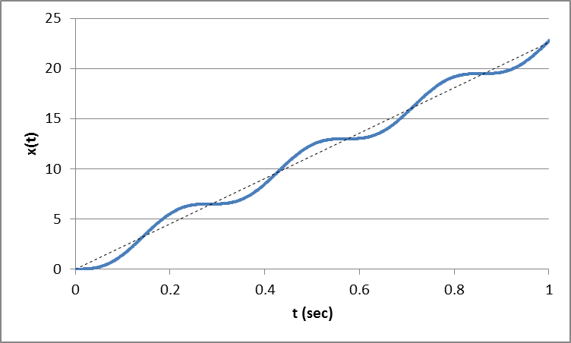
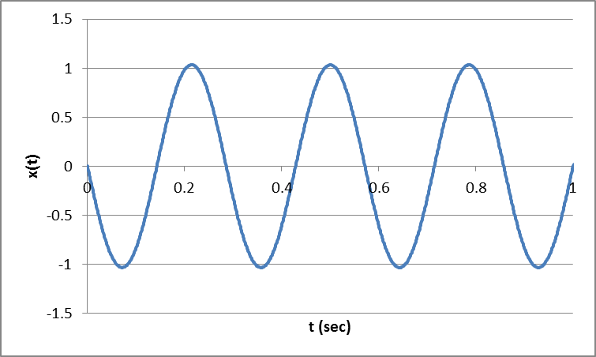
(v04i추가) 초기속도 부과 방법
Sin 가속도를 줄 경우, 초기속도를 줘야 x가 한쪽으로 흐르지 않는다.
이론적 배경
a(t) = a₀∙sin(ωt-φ)
v(t) = -(a₀/ω)∙cos(ωt-φ)+C
SAPCOR는 t=0에서 State Vector를 0으로 초기화하므로, 디폴트는 v₀=0 임.
-> C=a₀/ω
x(t) = -(a₀/ω²)∙sin(ωt-φ)+(a₀/ω)∙t, if x(0)=0
그러므로, x(t)는 (a₀/ω)∙t 직선을 중심으로 사인파를 그리는 증가 함수가 된다. 즉, x의 한쪽방향으로 계속 움직인다.
만약 C=0 이라면 이 현상이 사라지고 x(t)는 정상적으로 반복함수가 된다.
그러기 위해서는 v₀=-a₀/ω 이 되어야 한다.
이 문제는 코사인 가속도에서는 발생하지 않음.
VectorField()에서 Base 가속도 계산시 t==0 이고 Sin 가속도이면 해당 방향 속도에 –Amp/Omega 를 부과함.
v₀=0
v₀=-a₀/ω

Slide 93
함수

Slide 94
목록
Force
VectorField : 현재 State에서의 Force 계산
CopyBaseToFixedToBase (w,t,Core) : Core[‘KLFixedToBase’]의 블록들의 현재 State를 Base의 현재 State로 치환
AccelModForFixedBlocks(w,t,Core,f)
Core[‘KLFixed’]의 블록들의 Accel을 [DU,0,DW,0,DR]로 치환
Core[‘KLFixedToBase’]의 블록들의 Accel을 [0,0,0,0,0,0]으로 치환
Force_Block_H
Force_Block_H (w,t,Core,K,L)
Misc
ERROR : 유저 메시지 출력, -1 종료
VerboseInit : [사용자 사용금지] Verbose 함수에 FO_DIR 연결
Verbose : 유저 메시지 출력 (화면, log 파일 모두)
GetBlockCoords : 해당 블록의 주어진 변위에서 중심점, 모서리 좌표 구함
GetInitBlockCenters : 모든 블록의 초기 중심점 위치 정보 갱신
PrintCoreArray : 노심 형상 화면 출력
[보류] MakeIndex_RearrangeArray
[보류] MakeConnectivity (Core,)
GetSolFromVect (Core,Vect,K,L) : State Vector, Vect에서 (K,L)에 해당하는 state 반환( [U,DU,W,DW,R,DR] )
PutValToVect (Core,Vect,K,L,Values) : State Vector, Vect의 (K,L)에 해당하는 위치에 Values로 표시된 state를 입력. Values==[U,DU,W,DW,R,DR]
Post_CoreShape (t,Solution,Core)
Post_CoreShape _Init (t,Solution,Core)
ExtractAccelFromXV (Solution,t,Core) : Solution 벡터에서 가속도 추출

Slide 95
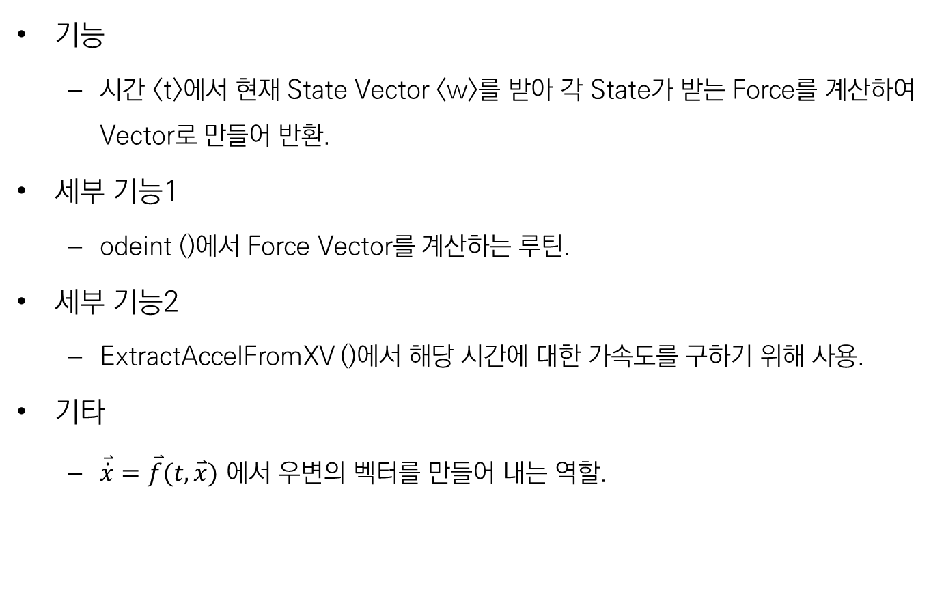
Force: VectorField (w,t,core,)
기능
시간 <t>에서 현재 State Vector <w>를 받아 각 State가 받는 Force를 계산하여 Vector로 만들어 반환.
세부 기능1
odeint ()에서 Force Vector를 계산하는 루틴.
세부 기능2
ExtractAccelFromXV ()에서 해당 시간에 대한 가속도를 구하기 위해 사용.
기타
$\overset{⃑}{\dot{x}}=\overset{⃑}{f}(t,\overset{⃑}{x})$ 에서 우변의 벡터를 만들어 내는 역할.

Slide 96
Force: ExtractAccelFromXV (Solution,t,Core,)
이름 해석
X와 V로 이루어진 벡터의 집합을 사용하여Acceleration을 추출해낸다.
기능
odeint ()로부터 얻어진 해 벡터 <Solution>을 이용하여 가속도 벡터를 계산해 반환.
반환치
[ [DDU,DDW,DDR, … for all (K,L)] at t=t[0] , [DDU,DDW,DDR, … for all (K,L)] at t=t[1] , …]

Slide 97
Misc: ERROR (msg, code=-1)
msg 출력(화면, log)
코드 -1로 종료
다음 두 동작 실행
Verbose(msg)
sys.exit(code)

Slide 98
Misc: VerboseInit (OUTPUT_DIR)
[!] 사용자 사용금지
Verbose 함수에 사용될 FO_DIR 전역변수를 초기화

Slide 99
Misc: Verbose (Msg=‘’, NewLine=True)
Msg 출력(화면, log)
인수 없으면 줄바꿈
Msg만 있으면 출력하고 줄바꿈
줄 바꾸지 않으려면 NewLine=False 넣을 것
출력 파일 이름: FN_OUT.log
Input 파일의 FN_OUT 참조
(v04f) log 파일은 전역변수 FO_DIR에 저장된 이름의 폴더에 생성
전역변수 FO_DIR는 VerboseInit()에서 설정됨

Slide 100
Misc::GetBlockCoords (Core,K,L,U,W,R,)
(K,L) 블록의 변위 (U,W,R)을 주면 해당 블록의 중심점과 각 모서리의 좌표를 반환.
반환
[ [U, W] for center, [U, W] for LU, [U, W] for LD, [U, W] for RU, [U, W] for RD ]

Slide 101
Misc: GetInitBlockCenters (Core,)
모든 블록의 초기 중심점 위치를 구함.
반환치 없음.
Core[‘InitialBlockCenters’][K][L]에 (K,L) 블록의 중심점 좌표 [x, z] 가 저장됨.

Slide 102
Misc: PrintCoreArray (Core)
코어의 블록 및 기타 구성 요소의 배치 형상을 수직으로 적층된 모습으로 화면 출력.

Slide 103
Misc: [보류] MakeIndex_RearrangeArray (Core, CoreArray,)
Core[‘Index’], Core[‘Flag_CSB’], Core[‘Array’] 만들어 주는 함수인데 v0.3의 Index의 개념이 v0.4에서 완전히 바뀌고 ReverseIndex라는 것이 추가되어 현재 이 함수는 사용하면 안됨.

Slide 104
Misc: [보류] MakeConnectivity (Core,)
각 블록의 LU, LD, RU, RD 모서리에 위치하는 좌우측 블록의 열 위치를 구함.
수평으로 충돌할 블록의 열 위치는 Connectivity가 아니라 현재 변위에서의 각 블록의 모서리 좌표를 가지고 매번 재계산할 것이므로 현재는 사용 안함.

Slide 105
Misc::POST 류 정책
1) 각 섹션의 마지막은 무조건 출력, 저장
그렇게 해야 Restart 할 때 가장 마지막 결과를 이용할 수 있음
2) 각 섹션의 맨 처음은 무조건 출력 안함
이전 섹션의 마지막과 현재 섹션의 처음이 동일한 상태이므로 중복 출력 피하기 위함
3) t=0 에서 무조건 출력
2)에 의해 t=0 은 출력 안되므로 따로 출력, 저장해줘야 함

Slide 106
Misc::Post_CoreShape (t,Solution,Core,)
코어 변형 형상 화면 및 .png 출력, .csv 저장
관련 Input
OP_CoreShapeNFreq
OP_CoreShapeScale
OP_CoreShapeScaleMargin
Prerequisite
Core[‘Post_CoreShapeAxis’]
Misc::Post_CoreShapeInit (Core,)에서 계산됨

Slide 107
Misc: Post_CoreShape (t,Solution,Core,FO_DIR,)
코어 변형 형상 .png 출력, .csv 저장
Param
t : odeint의 결과물인 time 벡터
Solution : odint의 결과물인 각 시간 별 state 벡터
Core : 글로벌 변수 영역
FO_DIR : 출력 디렉토리 이름
관련 Input
OP_CoreShape_TimePointe
OP_CoreShape_Scale
FN_CoreShape
Prerequisite
Core[‘Post_CoreShapeAxis’]
Misc::Post_CoreShapeInit (Core,)에서 계산됨
결과물
FO_DIR/FN_CoreShape_####_시간.csv
FO_DIR/FN_CoreShape_####_시간.png
결과물은 OP_CoreShape_Scale이 반영되어 있음

Slide 108
Misc: Post_CoreShapeInit (Core,)
주의: 초기형상 적용안됨 -> 향후 수정해야 할 것 같음
Figure의 좌표축 범위와 마진을 결정함.
실제로 .png를 만들지는 않음.
결과물
Core['Post_CoreShapeAxis']=[xmin,xmax,ymin,ymax]
(v04f) 실제로 .csv와 .png를 만들어줘야 할 듯!
검토 필요
(v04f) 버그 발견
215줄: CSB의 우측 좌표계산을 위해 (2,1) 블록의 좌표를 받아옴.
CSB의 우측 끝은 (2,1) 이 아니라 (M,1)이 되어야 함.

Slide 109
Post_Solution (t,Solution,Accel,Core,FO_DIR,)
사용자 지정 시간점에서의 노심 전체 결과물
Param
t : odeint의 결과물인 time 벡터
Solution : odint의 결과물인 각 시간 별 state 벡터
Accel : ExtractAccelFromXV (Solution,t,Core,) 로 구해지는 각 시각 별 state 벡터에 해당하는 가속도 벡터.
주의: Accel에 None을 넣으면 Accel 읽지 않고 출력하지 않음. None을 넣는 이유는 Accel을 구하기 위해 ExtractAccelFromXV() 를 호출해야 하는데 이 계산과정이 시간이 많이 걸리므로, 이 계산 과정을 생략하기 위함.
Core : 글로벌 변수 영역
FO_DIR : 출력 디렉토리 이름
관련 Input
OP_Solution_TimeFreq
FN_CoreShape
Prerequisite
Core[‘Post_CoreShapeAxis’]
Misc::Post_CoreShapeInit (Core,)에서 계산됨
모듈 글로벌 변수
NPost_Solution : 다음에 결과 출력할 파일의 일련번호
OP_Solution_TimePointer : 다음에 결과 출력해야 할 시간점 위치
결과물
FO_DIR/FN_CoreShape_####_시간.csv
FO_DIR/FN_CoreShape_####_시간.png
결과물은 OP_CoreShape_Scale이 반영되어 있음

Slide 110
순서도

Slide 111
Force
VectorField (w,t,Core,)
Force_Block (w,t,Core,K,L)
IndexBlock in CoreReverseIndex
Force_Block_H (w,t,Core,K,L)
(K,L)=CoreReverseIndex[IndexBlock]
Force_Block_V (w,t,Core,K,L)
Call Force Functions
according to (K,L)
Force_Block_V (w,t,Core,K,L)
Get Accel[3]
Force_Block_V (w,t,Core,K,L)
Assemble w & accel into f
Return f
Return Accel

Slide 112
제한 사항
수평 충돌에서 한 블록 내에 한 종류의 충돌은 한번만 계산된다.
예를 들어 U-MR 조건은 한 블록 내에서 여러 번 발생할 수 있으나 가장 아래 블록과의 충돌만 계산된다. 아래 그림에서 F1만 계산되고 F2는 계산되지 않는다.
제한 원인
충돌을 찾는 루프에서 충돌을 찾으면 루프를 빠져나가기 때문
제한을 해제할 수 있는가?
루프에서 충돌을 찾으면 그 즉시 충격력을 계산하고 다시 루프를 돌리면 된다.
제한 해제의 필요성이 있는가?
한 블록과 접하는 옆 열의 블록의 상부 또는 하부 모서리가 최소 3개 이상 해당 블록과 접하지 않는 이상 발생할 가능성은 0에 가까우므로 필요성이 없어 보인다.
즉 윗면이 정확이 맞는 경우 최소 3개, 윗면이 맞지 않는 경우 최소 4개 블록과 접하지 않는 이상 필요성이 없다.
F2
F1

Slide 113
옆 컬럼의 수평 충돌 블록 번호 찾기

Slide 114
Upper Corner
(K,L)
9
(K±1,m)
L : 현재 컬럼의 블록 번호
m : 옆 컬럼의 수평 충돌할 블록 번호
Nm : 옆 컬럼의 블록 개수
Z1=[1,2,3,4,5,7,10,14,16]
Z2=[5,6,8,9,11,12,13,15]
Nm = len(Z2)
for L in range(1,len(Z1)+1):
if L <= Nm: m = L
else: m = Nm
Z = Z1[L-1]
Zm = Z2[m-1]
if Zm < Z:
while True:
if Nm <= m:
m = Nm
break
m += 1
Zm = Z2[m-1]
if Z <= Zm:
break
else:
while True:
if m <= 1:
m = 1
break
m -= 1
Zm = Z2[m-1]
if Zm < Z:
m += 1
break
print 'L-m = %d-%d'%(L,m)
8
8
Start
7
L<=Nm
Y
6
m=Nm
m=L
5
7
Z=Z(K,L)
Zm=Z(옆컬럼,m)
4
Zm<Z
Y
3
Y
Y
6
m<=1
Nm<=m
>>>
L-m = 1-1
L-m = 2-1
L-m = 3-1
L-m = 4-1
L-m = 5-1
L-m = 6-3
L-m = 7-5
L-m = 8-8
L-m = 9-8
2
m-=1
Zm=Z(옆컬럼,m)
m+=1
Zm=Z(옆컬럼,m)
5
1
N
N
Zm<Z
Z<=Zm
4
N
m=1
m+=1
m=Nm
3
Start
2
1

Slide 115
Lower Corner
(K,L)
10
9
(K±1,m)
L : 현재 컬럼의 블록 번호
m : 옆 컬럼의 수평 충돌할 블록 번호
Nm : 옆 컬럼의 블록 개수
Z1=[0,1,2,3,4,5,7,10,14,16]
Z2=[0,5,6,8,9,11,12,13,15]
Nm = len(Z2)
for L in range(1,len(Z1)+1):
if L <= Nm: m = L
else: m = Nm
Z = Z1[L-1]
Zm = Z2[m-1]
if Zm <= Z:
while True:
if Nm <= m:
m = Nm
break
m += 1
Zm = Z2[m-1]
if Z < Zm:
m -= 1
break
else:
while True:
if m <= 1:
m = 1
break
m -= 1
Zm = Z2[m-1]
if Zm <= Z:
break
print 'L-m = %d-%d'%(L,m)
9
8
8
Start
7
L<=Nm
Y
6
m=Nm
m=L
5
7
Z=Z(K,L)
Zm=Z(옆컬럼,m)
4
Zm<=Z
Y
3
Y
Y
6
m<=1
Nm<=m
>>>
L-m = 1-1
L-m = 2-1
L-m = 3-1
L-m = 4-1
L-m = 5-1
L-m = 6-2
L-m = 7-3
L-m = 8-5
L-m = 9-8
L-m = 10-9
2
m-=1
Zm=Z(옆컬럼,m)
m+=1
Zm=Z(옆컬럼,m)
5
1
N
N
Zm<=Z
Z<Zm
4
N
m=1
m-=1
m=Nm
3
Start
2
1

Slide 116
기타

Slide 117
SectionTime0=fixed
NPoints=fixed
StartValues=x0’s
CurrentTime=0.
While CurrentTime<TotalTime:
SectionTime=SectionTime0
StopTime=CurrentTime+SectionTime
SectionTime
While True:
CurrentTime
t=[t₀, t₁, … t_{NPoints-1}]
Solution,Status=odeint(…, full_output=True)
if Status[‘message’]==‘Integration successful.’: break
SectionTime/=2
Accel = ExtractAccelFromXV(Solution, p)
Output
CurrentTime=t[-1]
StartValues=Solution[-1]

Slide 118
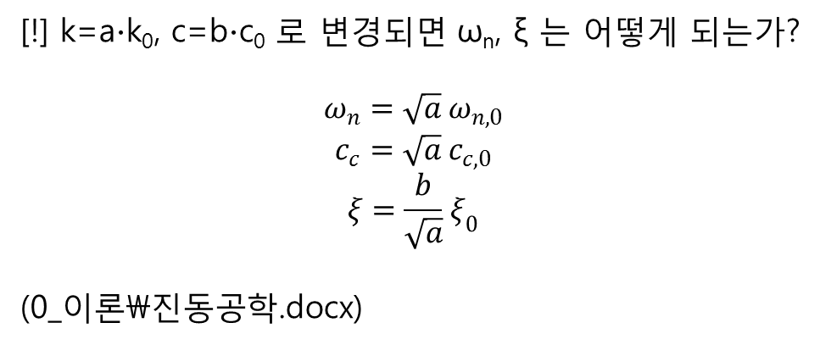
[!] k=a∙k₀, c=b∙c₀ 로 변경되면 ω_{n}, ξ 는 어떻게 되는가?
$$ω_{n}=\sqrt{a}{ ω}_{n,0}$$
$$c_{c}=\sqrt{a}{ c}_{c,0}$$
$$ξ=\frac{b}{\sqrt{a}}{ ξ}_{0}$$
(0_이론\진동공학.docx)

Slide 119
기하형상계산

Slide 120
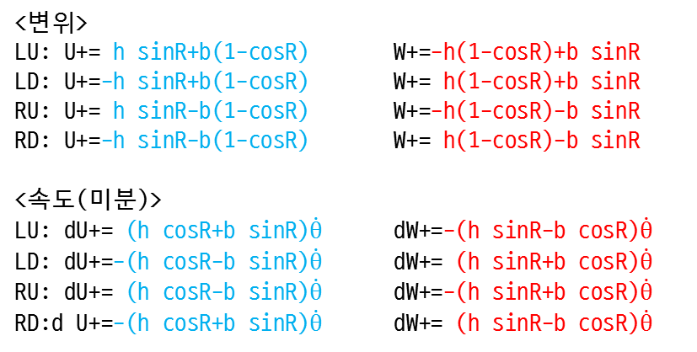
코너 좌표,속도 계산
[v] TRIPLE CHECKED
151207
-h(1-cosR)
h sinR
b sinR
-b(1-cosR)
-h(1-cosR)
b(1-cosR)
-b sinR
파란색: 수평변위
빨간색: 수직변위
h sinR
-h sinR
h(1-cosR)
b sinR
-b(1-cosR)
-h sinR
b(1-cosR)
-b sinR
h(1-cosR)
<변위>
LU: U+= h sinR+b(1-cosR) W+=-h(1-cosR)+b sinR
LD: U+=-h sinR+b(1-cosR) W+= h(1-cosR)+b sinR
RU: U+= h sinR-b(1-cosR) W+=-h(1-cosR)-b sinR
RD: U+=-h sinR-b(1-cosR) W+= h(1-cosR)-b sinR
<속도(미분)>
LU: dU+= (h cosR+b sinR)$\dot{θ}$ dW+=-(h sinR-b cosR)$\dot{θ}$
LD: dU+=-(h cosR-b sinR)$\dot{θ}$ dW+= (h sinR+b cosR)$\dot{θ}$
RU: dU+= (h cosR-b sinR)$\dot{θ}$ dW+=-(h sinR+b cosR)$\dot{θ}$
RD:d U+=-(h cosR+b sinR)$\dot{θ}$ dW+= (h sinR-b cosR)$\dot{θ}$

Slide 121
u: HS+B(1-C)
du: (HC+BS)dr
w:-H(1-C)+BS
dw:-(HS-BC)dr
M(Fx): HC +BS
M(Fy):-HS +BC
u: HS-B(1-C)
du: (HC-BS)dr
w:-H(1-C)-BS
dw:-(HS+BC)dr
M(Fx): HC -BS
M(Fy):-HS -BC
u:-HS+B(1-C)
du:-(HC-BS)dr
w: H(1-C)+BS
dw: (HS+BC)dr
M(Fx):-HC +BS
M(Fy): HS +BC
u:-HS-B(1-C)
du:-(HC+BS)dr
w: H(1-C)-BS
dw: (HS-BC)dr
M(Fx):-HC -BS
M(Fy): HS -BC

Slide 122
코너 좌표 계산
[v] DOUBLE CHECKED
151207이전
-h(1-cosR)
h sinR
b sinR
-b(1-cosR)
-h(1-cosR)
b(1-cosR)
-b sinR
파란색: 수평변위
빨간색: 수직변위
h sinR
-h sinR
h(1-cosR)
b sinR
-b(1-cosR)
-h sinR
b(1-cosR)
-b sinR
h(1-cosR)
<변위>
LU: U+= h sinR+b(1-cosR) W+=-h(1-cosR)+b sinR
LD: U+=-h sinR+b(1-cosR) W+= h(1-cosR)+b sinR
RU: U+= h sinR-b(1-cosR) W+=-h(1-cosR)-b sinR
RD: U+=-h sinR-b(1-cosR) W+= h(1-cosR)-b sinR
<속도(미분)>
LU: U+= h cosR+b sinR W+=-h sinR+b cosR
LD: U+=-h cosR+b sinR W+= h sinR+b cosR
RU: U+= h cosR-b cosR W+=-h sinR-b cosR
RD: U+=-h cosR-b cosR W+= h sinR-b cosR

Slide 123
모멘트 암 계산
[X] DOUBLE CHECKED
h sinR - a cosR
h cosR + a sinR
-a cosR
+a sinR
+a cosR
-a sinR
h sinR
h cosR - a sinR
h cosR
h sinR + a cosR
R이 너무 크면 모멘트 방향이 바뀌어 버림.
R은 매우 작다고 가정하고 일정하게 해야 함.
h sinR + a cosR
h cosR - a sinR
h cosR
-a sinR
h sinR
+a sinR
+a cosR
h cosR + a sinR
-a cosR
h sinR - a cosR
수평력
LU: h cosR + a sinR
LD: h cosR – a sinR
RU: h cosR - a sinR
RD: h cosR + a sinR
수직력
LU: (h sinR - a cosR ) = -(a cosR – h sinR)
LD: (h sinR + a cosR) = (a cosR + h sinR)
RU: (h sinR + a cosR) = (a cosR + h sinR)
RD: (h sinR - a cosR) = -(a cosR – h sinR)

Slide 124
모멘트 암 계산
[ ] DOUBLE CHECKED
-h sinR + a cosR
a cosR
h cosR + a sinR
a cosR
+a sinR
a cosR
+h sinR + a cosR (M<0)
h sinR
-a sinR
h cosR - a sinR
h cosR
모멘트 (+) 방향
h cosR - a sinR (M<0)
h cosR
+h sinR + a cosR
-a sinR
h sinR
+a sinR
a cosR
h cosR + a sinR (M<0)
a cosR
-h sinR + a cosR (M<0)
수평력 (M 부호까지 고려)
LU: +(h cosR + a sinR)
LD: -(h cosR - a sinR)
RU: +(h cosR - a sinR)
RD: -(h cosR + a sinR)
수직력 (M 부호까지 고려)
(하중은 모두 윗방향 가정)
LU: -(h sinR - a cosR) = (a cosR - h sinR)
LD: (h sinR + a cosR) = (a cosR + h sinR)
RU: -(h sinR + a cosR) = -(a cosR + h sinR)
RD: (h sinR - a cosR) = -(a cosR - h sinR)

Slide 126
[A1,A2,A3,A4]
A1 : Row number of the block in (K-1)th column, which will collide with LU corner of (K,L) block
A2 : Row number of the block in (K-1)th column, which will collide with LD corner of (K,L) block
A3 : Row number of the block in (K+1)th column, which will collide with RU corner of (K,L) block
A4 : Row number of the block in (K+1)th column, which will collide with RD corner of (K,L) block
if K==0: A1=A2=None (Left restraint)
if K==M+1: A3=A4=None (Right restraint)
Connectivity[K][L]
(K-1,A1)
(K+1,A3)
Base
(K+1,A3)
(K-1,A1)
Base
(K,L)
(0,L)
(M+1,L)
(K-1,A2)
(K+1,A4)
(K+1,A4)
(K-1,A2)
Blocks
Left Restraint
Right Restraint
Core[‘MatProp’]
‘Block’:
‘K’: Block spring stiffness
‘C’: Block damping coefficient
‘Restraint’:
‘K’: Restraint spring stiffness
‘C’: Restraint damping coefficient
Blocktypes[BlockSymbol]
‘a’: Half dowel pin space
‘b’: Half block width
‘h’: Half block height
‘M’: Block mass
‘I’: Block mass moment of inertia, Iyy
‘Kv’: Vertical spring stiffness
‘Cv’: Vertical damping coefficient
‘FixedV’: True of False, whether the block is fixed vertically

Slide 127
Main

Slide 128
<INITIALIZE>
GetInitBlockCenters (Core,VERBOSE='')
Append: Core[‘InitialBlockCenters’]
MakeIndex_RearrangeArray (Core,CoreArray,VERBOSE='')
Append: Core[‘Index’] (Order index of components)
Core[‘Array’] (Vertical symbolic representation of core except CSB)
MakeConnectivity (Core,VERBOSE='')
Append: Core[‘Connectivity’] (Horizontal connectivity for all components except CSB)
<STATE>
GetBlockCoords (Core,K,L,U,W,R,VERBOSE=‘’)
Return: [[x,z], [x,z], [x,z], [x,z], [x,z]] (Coordinates of center, LU, LD, RU, RD)
PrintCoreArray (Core)
Console Output: Text symbol representation of core array

Slide 129
<FORCE>
GetSolFromVect (Core,Vect,K,L)
Return: [U,DU,W,DW,R,DR]
PutValToVect (Core,Vect,K,L,Values)
Update: Vect
VectorField(w, t, Core)
Return: [DU,DDU,DW,DDW,DR,DDR,…]
Force_Base (w, t, Core)
Return: [DDU,DDW,DDR] (Base acceleration at give t)
Force_CSB (w, t, Core)
Return: [DDU,DDW,DDR] (CSB acceleration at give t)
Force_RestraintL (w, t, Core, K, L)
Return: [DDU,DDW,DDR] (Left restraint acceleration at give t)
Force_RestraintR (w, t, Core, K, L)
Return: [DDU,DDW,DDR] (Right restraint acceleration at give t)
Force_Block (w, t, Core, K, L)
Return: [DDU,DDW,DDR] (Block acceleration at give t)

Slide 130
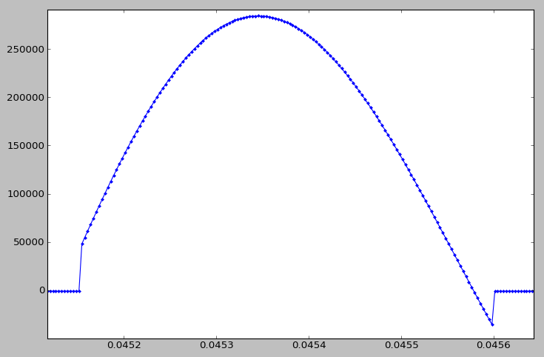
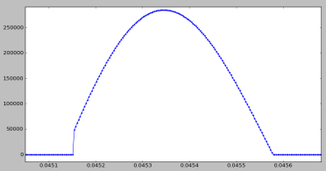
충격력 처음 튀는 하중, 끝에 접착력 생기는 이유
결론: 이론해, Abaqus와 맞추기 위해서는 접착력 있어야 함.
입력부에서 스위치를 만들어 사용자 선택하게 하자.
떨어지기 직전 x~=0이나 dx>0 이므로
k*x-c*dx<0 이 됨 (접착력)
분리 순간 x=0, dx>0 이므로 역시 불연속이 생길 수 밖에 없음
초기 속도에 의해 c*dx의 값이 처음부터 들어감
(불연속이 생길 수 밖에 없음)
구간을 듬성듬성하게 나누면 이것은 지나칠 수 있음
v03c에 반영됐음(X)
v04d에 FLAG_NoStickForce
초기 하중 불연속은 물리적으로 의미가 설명이 된다.
끝의 접착력은 물리적으로 안 맞는 것 아닌가?
하중 계산값이 <0 이면 그냥 0으로 조정해야 하는 것 아닌가?

Slide 131
Reference Block

Slide 132
예제를 위한 기준 블록
 | Sonatina-2V Sample Problem |  | Reference Block
M | 0.0195 | X50 | 1
K | 24500 | x40 | 1e6
C | 9.81 | x50 | 500
w_{n} | 1121 |  | 1000
Cc | 43.7 |  | 2000
zeta | 0.224 |  | 0.25
I | 0.924 | x50 | 50
a | 5 |  | 0.9
b | 7.25 |  | 1
d | 5.2 |  | 0.8
h | 14.25 |  | 2
μ_{s} |  |  | 0.5
Μ_{s} |  |  | 0.2
ξ^{F}_{cr} |  |  | 0.01 (=0.01b)
d_{μ} |  |  | 100 (=1/ξ^{F}_{cr})

Slide 133
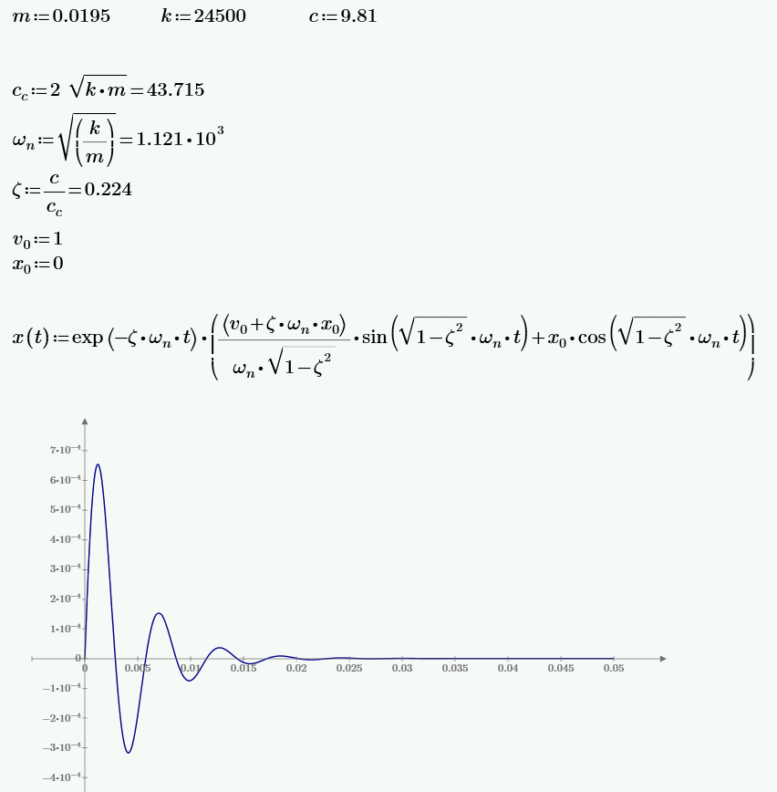
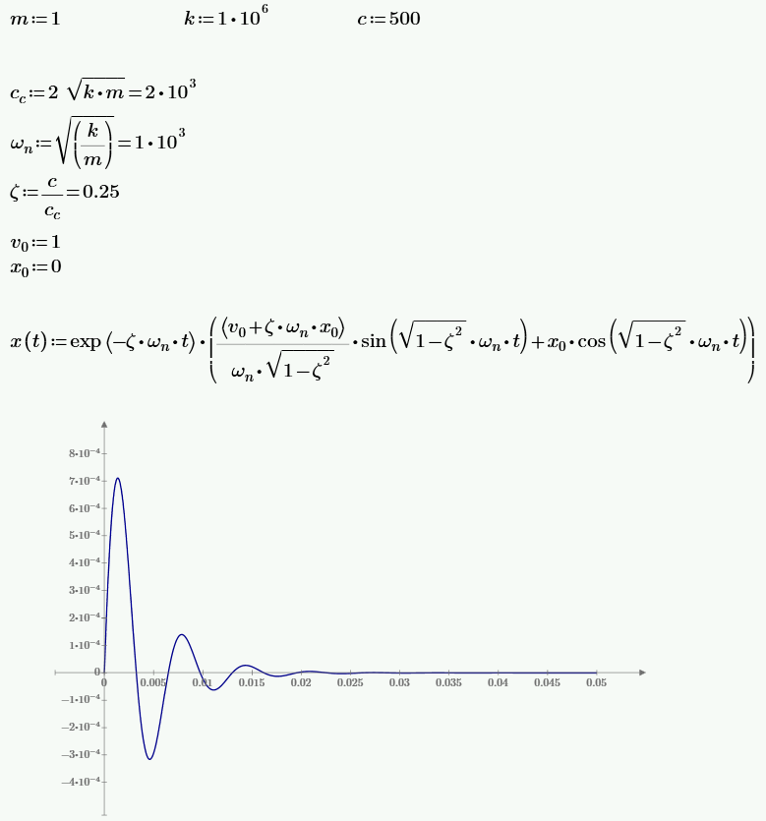
진동 거동 비교
Sonatina-2V Sample Problem
Reference Block
Verification/기준블록거동

Slide 134
SONATINA 코드 분석

Slide 135
펑션콜
1
2
PROGRAM
DTLIST (FP_IN,FP_OUT)
3
SETARY (ARY,NARY)
TITLE
4
ROC (…)
CRDINN (…)
DTAPR (…)
TITLE
JULY31 (…)
FUNB0 (TIM)
FUNB0 (TIMH)
DERIV (TIM,X,KIDX,LIDX,IIDX)
DERIV (TIMH,XN,KIDX,LIDX,IIDX)
BDERIV (TIMH,XN,XNBP)
CRDINN (…)
입력파일 읽음
JULY31 (…)
RK or Newton method
MXCL (…)
XPR (…)
FMPR (…)
TITLE
MXPR (…)
TITLE
Function Lists
FUN (…)
BDERIV (TIM,X,XBP) #CNEA reported error
DERIV (TIM,X,KIDX,LIDX,IIDX) # CNEA reported warning
FUNB0 (T)
FUNB1 (T)
FUNU0 (T)
FUNU1 (T)
FUNW0 (T)
FUNW1 (T)
FRIC (FI1,FI2,N,MDMY2,K,L,V)
TITLE
FUNB0 (TIM)

Slide 136
펑션콜2
5
4
FUN (…)
Entries:
BDERIV (TIM,X,XBP) #CNEA reported error
DERIV (TIM,X,KIDX,LIDX,IIDX) # CNEA reported warning
VSPRNG (...)
FUNW0 (TIM)
FUNW1 (TIM)
DOWEL (…)
MOMNT (…)
BLOCK (…)
FUNB0 (TIM)
FUNB1 (TIM)
FRIC (FI1,FI2,N,MDMY2,K,L,V)
FUNB0 (T)
Entries:
FUNB1 (T)
FIT (FPAI,T)
FUNU0 (T)
Entries:
FUNU1 (T)
Function Lists
FUN (…)
BDERIV (TIM,X,XBP) #CNEA reported error
DERIV (TIM,X,KIDX,LIDX,IIDX) # CNEA reported warning
FUNB0 (T)
FUNB1 (T)
FUNU0 (T)
FUNU1 (T)
FUNW0 (T)
FUNW1 (T)
FRIC (FI1,FI2,N,MDMY2,K,L,V)
FIT (FPAI,T)
FUNW0 (T)
Entries:
FUNW1 (T)

Slide 137
6 : FIT (F,T)
입력
T : 현재 시간
출력
F : 현재 외력 각속도, f (Hz)
필요변수
COMMON /KXKXK/ Z1,Z2,Z3,Z4,Z5,Z6,DDT(3,2),VX(3,2,1100)
COMMON /VIBCNS/ A, W, P, COF4, COF5, COF6
W의 의미 찾기
3:CRDINN() : COMMON /VIBCSN/ COF1,COF2,COF3,COF4,COF5,COF6
2:ROC() : COMMON /VIBCNS/COF1,COF2,COF3
1:SETARY() 도 동일
최상위에서 COF1~3만 정의했음 -> COF4~6는 안쓰이는 건가?
아마도 common은 하위에서 정의된 것이 사용되는 모양임.
3:CRDINN()의 JSEQ==3000에서는 다 읽어들이고 있음
3:CRDINN()에서 COF2 값임.
F = W + Z1*T + Z2*T*T + Z3*T**3 + Z4*T**4 + Z5*T**5 +Z6*T**6
W : KIK==0~3인 경우, 각속도(Hz) -> 2*pi*F = omega
KIK==4인 경우, dummy 값
각속도를 시간에 따른 함수로 주기 위한 보정식 같음
호출 예
FUNB0() 에서 FIT(FPAI,T)

Slide 138
마찰 코딩 확인

Slide 139
Card group 22 : Gap pressure difference force
JSEQ=1050,1060
1050 K L GSF { GSPK }
GSF(K,L) : Gap pressure difference force
GSPK(K,L) : Spring constant simulating gas pressure effect
프로그램 상에는 GSPK는 변수 선언도 없고 입출력도 안함.
GSF(K,L)은 유일하게 function FUN()에서 사용됨.
아마도 마찰계산에는 사용되지 않는 것 같음.

Slide 140
Card group 23 : Factor according to friction force
1110 KDMY1 KDMY2 LDMY1 LDMY2 FI1 FI2 [ PPPP ]
FI1 : Coefficient of static friction (?)
FI2 : Coefficient of dynamic friction (?)
FI1(KDMY1,LDMY1)~FI1(KDMY2,LDMY2)에 FI1 값을 집어넣는다.
FI2에 대해서도 마찬가지
예제에서는 전체 블록에 전부 적용함
1110 1.0 14.0 1.0 13.0 0.2
KDMY2=14인 이유 : 블록 12열에 좌우측 고정반사체 2개 추가됨
PPPP : 매뉴얼에 없는 알 수 없는 값 (실제 미사용) (뒤에 추가 설명)
FI1는 매뉴얼 상 수직항력에 사용자가 정한 값으로 웨이팅한 값이다. (수직항력을 그대로 쓰기엔 너무 크다고 생각했나?)
FI2는 읽어는 들이나 사용되지 않는다.

Slide 141
1110 데이터 수정
입력 데이터 읽어 들인 후 다음 과정으로 수정함 (문번호 1120)
II = N-L+1 -> 블록 상부부터 13~1 루프
www += wg(K,II) -> 블록 무게(kg) 누적함
FI1(K,II) = www*FI1(K,II)+pppp
FI1(K,II) : 자중에 대한 웨이팅 팩터(예제: 0.2 사용)
그러므로 이 식은 : Ffric = mu*Sum(W)+Pdrop 로 본셈
FI2는 안 건드림 -> 이건뭐냐?
그러므로 매뉴얼의 식 (13)에서 자중 부분만 20%로 넣은 셈
Func FRIC()에서 뭔가 또 있다.
Fric = FI1(K,L) * FICOF + F12(K,L) * V * V
오호 이식이 식(12)인 셈.

Slide 142
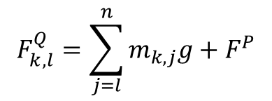
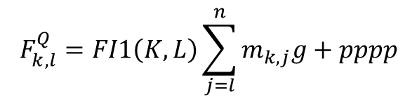

매뉴얼, 프로그램 비교
$$F_{k,l}^{Q}=\sum_{j=l}^{n}{m_{k,j}g}+F^{P}$$
$$F_{k,l}^{Q}=FI1\left(K,L\right)\sum_{j=l}^{n}{m_{k,j}g}+pppp$$
$$f\left(v_{k,l}\right)=F_{k,l}^{Q} \left\{μ_{s}+f_{1}\left(v_{k,l}\right)+f_{2}\left(v_{k,l}^{2}\right){+f}_{3}\left(v_{k,l}^{3}\right)\right\}$$
FI1이라는 웨이팅 팩터를 사용
FI2, pppp는 실제로 사용하지도 않음
정지마찰계수는 FICOF = DMY(1) 로 읽어들이고 있는데 실제로 DMY(1)은 블록의 K값임. (버그-_-)
운동마찰계수는 아예 읽어 들이지도 않음.
저 수식대로 라면
FI2>0 인 상태에서 마찰력이 속도제곱에 비례해 증가해버림 (운동마찰계수>정지마찰계수)
FI2<0으로 보면 마찰력이 속도제곱에 비례해 감소해버림 (지수의 역함수 적으로 감소해야 하는데)
수식 자체가 틀림.
상하 블록 떨어져 있어도 마찰력 작용

Slide 143
1110 데이터 예제와 수계산 비교
정확함

Slide 144
Card group 24 : Coefficient of friction
1130 FICOF { FICOFK }
FICOF : Coefficient of static friction (?)
FICOFK : Coefficient of dynamic friction (?)
FICOFK는 매뉴얼 상에는 나오나 실제 프로그램에는 변수 선언도 없고 read 하지도, 결과에 출력하지도 않음.

Slide 145
마찰력 계산 : function FRIC()
프로그램
초기 읽어들인 FI1(K,L) : K,L에서 사용할 수직항력에 대한 웨이팅 (예제는 20% 사용)
FI1(K,L) *= 위에 쌓인 블록 무게
FI1(K,L) += pppp
FRIC = FI1(K,L)*FICOF+FI2(K,L)*V*V : 해당 수식-> (12) f(v_{k,l})=F^{Q}_{k,l} { μ_{s}+f₁(v_{k,l})+f₂(v²_{k,l})+f₃(v³_{k,l}) }
if V==0. : FRIC=0.
FIFT = DSIGN(CVA,V) * FRIC : 해당 수식-> (9) F^{F}_{k,l-1} = sign(v_{k,l}) f(v_{k,l})
변수 의미
FI1(K,L)
초기: 수직항력에 곱해질 웨이트 값 (예제: 0.2)
마찰력 계산 직전: (K,L) 위에 쌓인 블록들 무게*웨이트 + F^{P}_{k,l}
F^{P}_{k,l} : 블록 1개당 압력 강하에 의한 힘 (사용 안되는 듯)
JSEQ=1110에서 읽힘. 결과에 출력은 안함.
그러나 매뉴얼의 입력파일 설명 부분에는 표시 안되어 있음 (p.32)
예제에선 0
FI2(K,L)
운동 마찰력에 해당하는 부분
운동 마찰력의 표현이 프로그램과 매뉴얼이 다름
프로그램 상 : FI2(K,L) * v²
매뉴얼 상(식(12) : F^{Q}_{k,l} * FI2(K,L) * v² (마찰계수의 개념)
예제는 0

Slide 146
마찰력 계산 : 의문점
왜 수직항력(위에 쌓인 블록들 무게)에 일부분(입력파일의 FI1)만 사용하는가? (예제: 20%)
F^{P}_{k,l}은 매뉴얼의 입력 파일 설명에 언급되어 있지 않다.
F^{Q}_{k,l}을 프로그램대로 써보면
F^{Q}_{k,l} = Sum_{j=l~N}[ m_{k,j} g ] * 0.2_{(1110에서 FI1(K,L)로 읽은 값)} + F^{P}_{k,l} + FI2(K,L) * v²
즉, card 23에서 읽어들인 FI1은 마찰계수가 아니다. (FI2는 사용되지도 않는다.)
프로그램대로 써보면
f(v_{k,l}) = FI1(K,L) * Sum[weight] * μ_{s} + FI2(K,L) * v²_{k,l}
의문점
운동마찰계수는 v가 아니라 dv/dt의 함수가 아닌가? -> 아님. 상대속도의 함수임.
운동마찰계수는 수직항력에 수평방향의 속도 성분, 즉 v!=0 일때만 적용해야 하는 것 아닌가? -> 맞음. 중간의 변화를 다항식으로 표현한 것임.
심지어 두 블록이 상하로 떨어져 있어도 마찰력이 발생한다. (w에 대한 기준이 없다.)

Slide 147
해결책
우선은 소나티나 방법대로 코딩하고 사용자가 마찰력 계산 방법을 선택하도록 하자.
정확히는 이렇게 해야 할 것 같다.
가장 먼저, mu_{s},mu_{k}는 상수 가정
우선 꼭지점의 상대 수직 변위가 <=0일때만 작동.
v=0인 경우, 해당 꼭지점에서의 수평방향 합력을 계산해야 함.
다음 페이지

Slide 148
꼭지점 마찰력 계산 : v=0 인 경우
if 꼭지점의 수직 상대변위>0, F_{Friction}=0
if 꼭지점의 수직 상대변위<=0, 아래 계산을 따른다.
if F_{Total}<=mu_{s}Fv
F_{Total}
F_{Total}
F_{Friction}=F_{Total}
if F_{Total}>mu_{s}Fv
F_{Total}
F_{Total}
F_{Friction}=mu_{s}Fv
v가 아니라 해당 꼭지점과
아래 블록의 맞닿는 꼭지점과의 상대속도로
봐야 하는 거 아닌가?
F_{Friction}=mu_{k}Fv
로 해야하는 거 아닌가?

Slide 149
꼭지점 마찰력 계산 : v!=0 인 경우
마찬가지로 꼭지점이 떨어지면 마찰력은 없다.
if 꼭지점의 수직 상대변위>0, F_{Friction}=0
if 꼭지점의 수직 상대변위<=0, 아래 계산을 따른다.
무조건
F_{Total}
F_{Total}
F_{Friction}=mu_{k}Fv
if F_{Total}=mu_{k}Fv이면 a=0이고 등속운동
if F_{Total}>mu_{k}Fv이면 a>0이고 가속운동
if F_{Total}<mu_{k}Fv이면 a<0이고 감속운동 하다가
v=0이 되는 순간 정지마찰력 계산으로 바뀜
상대 수직 변위는 수직력 계산에서 가져오면 될 것 같다.

Slide 150
소나티나 돌려보자
일단 보류

Slide 151
황당한 에러들이 발생
Dowel 서브루틴 파라미터가 서로 안맞음.
CALL DOWEL( K ,L ,Z ,X ,H ,D ,DLTDWR,DLTDWL,IFSG ,SPKDWA,SPCDWA,DWA ,DWF ,DRF ,DLF ,DRFM ,DLFM ,XBP ,M ,N ,MDMY1 ,MDMY2 ,SNT ,CST ,SNB ,CSB )
SUBROUTINE DOWEL( K ,L ,Z ,X ,H ,D ,DLTDWR,DLTDWL,IFSG ,SPKDWA,SPCDWA,DWA ,DWF ,DRF ,DLF ,DRFM ,DLFM ,XBP ,M ,N ,MDMY1 ,MDMY2 ,SNT ,CST ,SNB ,CSB ,UBYD )
콜 쪽에 UBYD 추가하니 일단 해결됨.
서브 ROC를 콜하는데 변수 type이 안맞다고 난리임.
IAG, IVSG, IFSG, IMG980 이 네 변수가 일단 문제임. (이거 외에도 엄청 더 있음)
시도1
Sub ROC()에서 해당 변수를 원래 정의된 대로 real*8 로 명시적 정의 -> 안됨
시도2
혹시 72 열 이후의 행번호 때문이 아닐까? 다 지워보자. -> 안됨.
시도3
문제되는 Call을 모두 주석 처리 동일 형태 sub만들어 테스트
문제점 발견
real*8 이 call – sub 에서 제대로 안 넘겨지는 모양 -> 모두 real로 변경
double precision – real 조합이 있음 -> 모두 real로 변경
빌드시 메뉴에 클린을 먼저하고 빌드할 것

